Slide 1

Informática 2
- Presentaciones -
Grado en Ingeniería en Sistemas Audiovisuales y Multimedia
Curso 2024-2025

Slide 2

@2025 Jorge Beltrán de la Cita
Algunos derechos reservados
Este documento se distribuye bajo la licencia
“Creative Commons Attribution ShareAlike 4.0 International”
disponible en https://creativecommons.org/licenses/by-sa/4.0/

Slide 3
Índice de contenidos
Bloque I. Repaso a la programación de ordenadores
Tema 1: Introducción a la programación
Tema 2: Python básico I
Tema 3: Python básico II
Bloque II. Programación orientada a objetos
Tema 4: Clases
Tema 5: Herencia y polimorfismo

Slide 4
Índice de contenidos
Bloque III. Programación de aplicaciones telemáticas
Tema 6: Sockets
Tema 7: Concurrencia
Tema 8: Exclusión mutua
Bloque IV. Estructuras de datos
Tema 9: Pilas
Tema 10: Colas
Tema 11: Listas enlazadas
Tema 12: Árboles binarios

Slide 5

Informática 2
Grado en Ingeniería en Sistemas Audiovisuales y Multimedia
Bloque I.
Repaso a la programación
Photo by Nikita on Unsplash

Slide 6
Tema 1:
Introducción a la programación
Bloque I. Repaso de programación

Slide 7
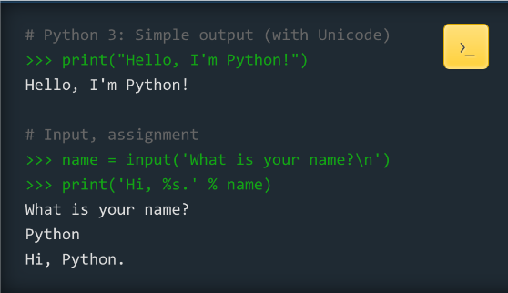
¿Qué es un programa?
Un programa de ordenador es una colección de instrucciones que realiza una tarea específica cuando es ejecutada por un ordenador

Slide 8

¿Qué es Python?
Python es un lenguaje de programación de alto nivel y su filosofía de diseño se basa en la legibilidad del código y en una sintaxis que permita a los programadores expresar conceptos en unas pocas líneas de código.

Slide 9
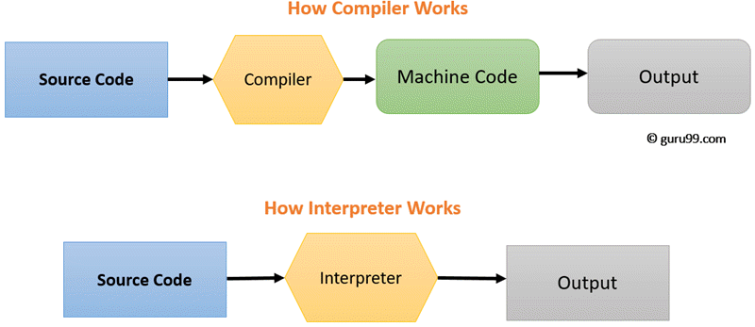
Lenguaje interpretado vs. compilado

Slide 10
Ventajas de Python
Legible: Sintaxis intuitiva y estricta
Productivo: ahorra mucho código.
Portátil: Para todos los sistemas operativos.
Completo: Viene con muchas librerías

Slide 11
Para qué se usa Python
Desarrollo web
Frameworks como Django, Flask
Análisis de datos
Librerías como NumPy y Pandas
Librerías de visualización de datos como Matplotlib y Seaborn
Internet-of-things
Raspberry Pi + Python
Web scraping​
Scrapy
Visión por computador
Librería OpenCV
Machine Learning
Librerías como Scikit-learn, Pytorch
Desarrollo de juegos
PyGame

Slide 12
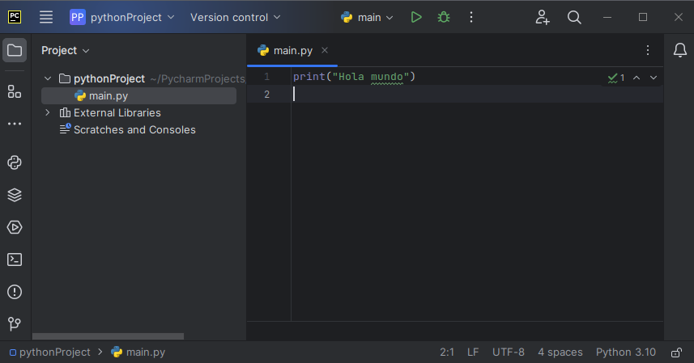
Entorno de programación
PyCharm
Terminal: lanzar programas con python3

Slide 13
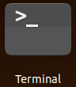
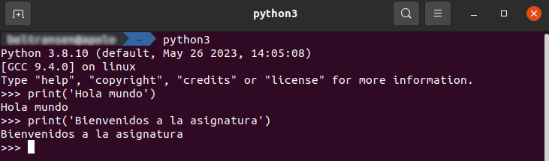
Intérprete de Python
Se ejecuta en la terminal mediante el comando python3
Es una consola interactiva, donde poner instrucciones y ver el resultado al instante
Se suele emplear para pequeñas pruebas
Ctrl+D para salir

Slide 14
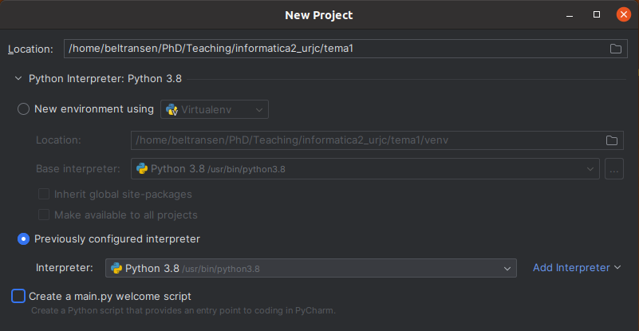
Trabajando en PyCharm
Crear un nuevo proyecto por sesión
Programar cada ejercicio en un fichero Python distinto
Criterio de nombres:
  ejercicioX.py (ejercicio1.py, ejercicio 2.py)
Ruta y nombre del proyecto
Desmarcar para no crear un archivo por defecto

Slide 15
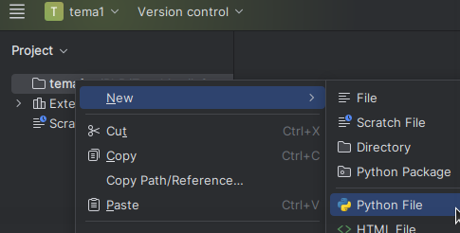
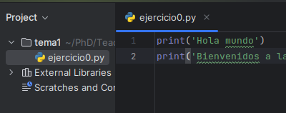
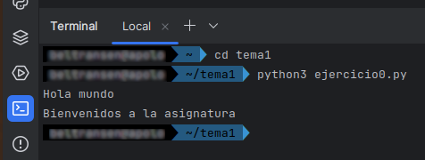
Creando Python scripts
1. Añadir fichero en el proyecto
2. Crear nuestro programa
3. Ejecutar en la terminal

Slide 16
Tema 2:
Python básico I
Bloque I. Repaso de programación

Slide 17
Tipos de datos
Integer <int>
Float <float>
String <str>
Boolean <bool>
Etc.
El comando type muestra el tipo.
>>> type(5)
<type 'int'>
>>> type(4.6)
<type 'float’>
>>> type('cadena')
<type 'str’>
>>> type(''cadena‘’)
<type 'str'>
>>> type(True)
<type bool’>

Slide 18
Variables
Las variables se emplean para guardar información que se referencia y manipula en un programa
Elegir nombres que tengan sentido
Si queremos que tengan dos palabras, usar _
None: variable nula
a = 5.0
b = 'Hola'
c = 5+6

Slide 19
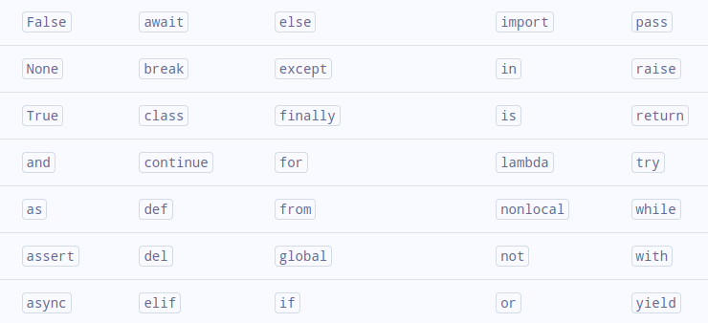
Nombres
No pueden usarse palabras reservadas como nombres de variables, funciones, etc.
Se distinguen mayúsculas y minúsculas
Tienen que empezar con una letra (o un símbolo)
No se pueden usar símbolos especiales: !, @, #, $,…

Slide 20
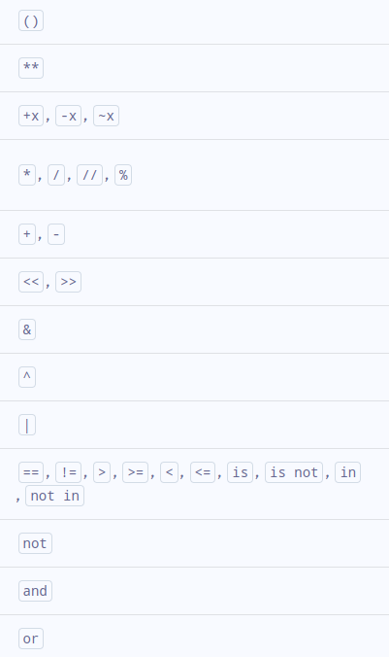
Precedencia de operadores

Slide 21
Operadores
Operadores aritméticos
+ suma
- resta
/ división
* multiplicación
% resto
** potencia
// división de parte entera
Operadores lógicos
and
or
not
Operadores de comparación
< menor que
> mayor que
<= menor o igual que
>= mayor o igual que
== igual que
!= distinto que
Operadores de asignación
=
+=, -=, *=, etc.
Extra: is, is not (comprueban si dos valores corresponden a la misma ubicación en memoria)

Slide 22
Comentarios
Comentarios de una sola línea
Comentarios que abarcan múltiples líneas
Usar los comentarios para explicar por qué se hace algo y no cómo se hace (eso ya se puede ver en el código)
Pueden servir para depurar (comentando línea a línea)
# Esto es un comentario
"""
a = input('Inserte un número: ')
a
print(a)
print('Hola')
"""
print('Esto no está comentado')

Slide 23
Funciones de entrada/salida
Los operadores de entrada/salida (I/O) se usan para tomar salidas y mostrar salidas
La cadena de salida se puede formatear para hacerla bonita
>>> a = input('Inserte un número: ')
Inserte un número: 3
>>> a
3
>>> print(a)
3
>>> print('Hola', a)
Hola 3
x = 5
y = 10
print('El valor de x es {} y el de y, {}'.format(x,y))

Slide 24
Conversión de tipos
Automática en operaciones con tipos compatibles
Puede ser explícita: funciones int(), float(), str()
integer_number = 123
float_number = 1.23
new_number = integer_number + float_number
# Muestra el nuevo valor y el tipo de dato resultante
print("Value:",new_number)
print("Data Type:",type(new_number))
num_string = '12'
num_integer = 23
# Conversión de tipos explícita
num_string = int(num_string)

Slide 25
Ejercicio 1
Escribir un script que:
Le pida dos números al usuario
Sume los dos números y guarde el resultado en una variable
Imprima el resultado
Nota: Escribe el script en PyCharm, guárdalo, abre la terminal y ejecútalo con el comando ‘python3’ en la terminal

Slide 26
Concatenación de cadenas
El operador + se usa para unir dos cadenas
>>> print('Estoy concatenando ' + 'dos cadenas')
Estoy concatenando dos cadenas

Slide 27
Ejercicio 2
Crear un algoritmo para calcular el perímetro y el área de un círculo:
Crear una variable con el valor de π
Pedir el valor del radio al usuario
Calcular el perímetro y almacenarlo en una variable
Calcular el área y almacenarlo en una variable
Mostrar en pantalla el valor de las variables de perímetro y área

Slide 28
Ejercicio 3
Crea un algoritmo para convertir de grados Fahrenheit a Celsius:
Pide los grados Fahrenheit al usuario
Haz la conversión
Muestra el resultado por pantalla
Nota: Para convertir Fahrenheit a Celsius hay que restar 32 y dividir por 1,8

Slide 29
If/else
La sentencia if/else ejecuta un bloque de código si se cumple una condición especificada. Si la condición no se cumple, puede ejecutarse otro bloque de código.
var = 10
if var >= 5:
print('var mayor o igual que 5')
elif var < 0:
print('var es negativo')
elif var == 0:
print('var es cero')
else:
print('var es menor que 5')

Slide 30
If/else
La indentación determina la jerarquía
var = 10
if var >= 5:
if var >= 7:
print('var mayor o igual que 7')
else:
print('var menor que 7')
print ('var mayor o igual que 5')

Slide 31
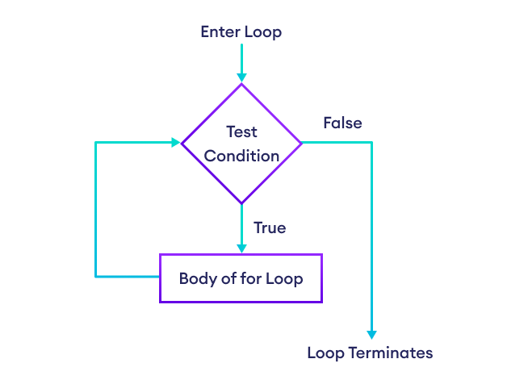
Bucles for
Recorre un bloque de código varias veces
La función range(fin) devuelve una secuencia de números entre 0 y fin-1
Acepta más parámetros: range(inicio, fin, paso)
  range(2, 10, 3) devuelve 2, 5, 8
for i in range(10):
print(i)
numbers = range(2, 10, 3)

Slide 32
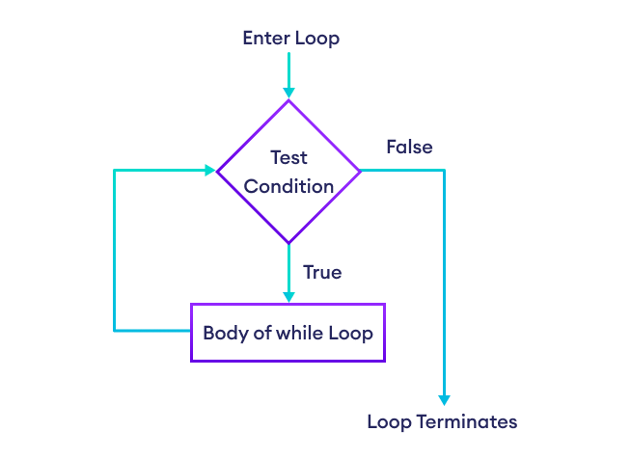
Bucles while
Recorre en bucle un bloque de código mientras se cumple una condición especificada
var = 10
while(var <= 20):
print('var es menor o igual a 20')
var+=2

Slide 33
Funciones
Una función es un bloque de código diseñado para realizar una tarea concreta.
Nota: en los ejercicios vamos a usar esta función, consérvala
Cuidado: las modificaciones dentro de una función de ciertos tipos de datos (mutables) se reflejan fuera.
def suma_dos_numeros(a, b):
suma = a + b
return suma
suma_dos_numeros(4, 4)

Slide 34
Ejercicio 4
Usando la función suma_dos_numeros, crea una función suma_tres_numeros que sume tres números de entrada y devuelva el resultado
# Prueba
print(suma_tres_numeros(2, 4, 12))
18

Slide 35
Ejercicio 5: Fizzbuzz
Escribe un programa que imprima los números del 1 al 100. Pero para los múltiplos de tres imprime "Fizz" en lugar del número y para los múltiplos de cinco imprime "Buzz". Para los números que son múltiplos de tres y de cinco imprime "FizzBuzz".
Crea una función para comprobar si un número es múltiplo de otro y úsala en el programa anterior.

Slide 36
Ejercicio 6
Crear una función que determine si un número entero positivo es un número primo o no.
Nota: Recuerda que un número primo es un número natural mayor que 1 que no tiene divisores positivos distintos de 1 y él mismo.
>> is_prime(5)
'Primo'
>> is_prime(4)
'No es primo'
>> is_prime(7)
'Primo'
>> is_prime(10)
'No es primo'
>> is_prime(147)
'No es primo'
>> is_prime(149)
'Primo'

Slide 37
Tema 3:
Python básico II
Bloque I. Repaso de programación

Slide 38
Tuplas
Una tupla es una lista ordenada (inmutable) de elementos.
Admite distintos tipos de elementos y duplicados
Se puede crear sin paréntesis (pero no es recomendable)
Se puede crear con un solo elemento:
# Crea una tupla
t = (5, 6)
# Crea una tupla
tuplex = ( 'tuple', False, 3.2, 1)
var2 = ("hello",)

Slide 39
Acceder a elementos de la tupla
Indexado
Indexado negativo
Rebanado (slicing)
letters = ("p", "r", "o", "g", "r", "a", "m")
print(letters[0]) # imprime "p"
print(letters[-1]) # imprime " m"
print(letters[-3]) # imprime “r"
print(letters[1:4]) # imprime ('r', 'o', 'g’)
print(letters[:2]) # imprime (‘p', ‘r')
print(letters[:-5]) # imprime ('p', 'r')
print(letters[5:]) # imprime ('a', 'm')

Slide 40
Palabra clave in
Iterar sobre una tupla
(Nota: También se puede iterar sobre cadenas)
Comprobar si un elemento existe
languages = ('Python', 'Swift', 'C++')
# iterating through the tuple
for language in languages:
print(language)
language es
tipo ‘str’
for i in 'hola':
print(i)
print('C' in languages) # False
print('Python' in languages) # True
print('C' not in languages) # True

Slide 41
Métodos de las tuplas
Están disponibles los dos métodos siguientes.
Count cuenta las veces que se repite un elemento
Index muestra el índice de un elemento en la tupla
my_tuple = ('a','p','p','l','e',)
# Count
# Salida: 2
print(my_tuple.count('p'))
# Index
# Salida: 3
print(my_tuple.index('l'))

Slide 42
Ejercicio 7
Crea una tupla con los nombres de los días de la semana, recórrelos e imprímelos letra a letra. Después, muestra el índice de cada día.
# Caso de prueba
l
u
n
e
s
Índice 0
m
a
r
t
e
s
Índice 1

Slide 43
Listas (lists)
Una lista es el equivalente en Python de un array, pero es redimensionable y puede contener elementos de distintos tipos
Similar a la tupla, pero modificable
Se pueden crear listas vacías
xs = [3, 1, 'manzana'] # Crea una lista
lista_vacia = []

Slide 44
Rebanado de listas (list slicing)
Al igual que en el caso de las tuplas, Python proporciona una sintaxis concisa para acceder a sublistas dentro de listas
xs = [3, 1, 3, 4, 'manzana']
print(xs) # Imprime "[3, 1, 3, 4, 'manzana']"
print(xs[2:4])
# Obtiene una porción del índice 2 al 4 (no incluido);
# imprime "[3, 4]"

Slide 45
Iterar sobre listas
animals = ['cat', 'dog', 'monkey']
"""
Bucles: Puedes hacer un bucle sobre los
elementos de una lista de la siguiente manera
"""
for animal in animals:
print(animal)
"""
Si desea acceder al índice de cada elemento
dentro del cuerpo de un bucle, utiliza la función enumerar
"""
for idx, animal in enumerate(animals):
print(str(idx)+') ' +animal)
"""
Mala alternativa cogida de otros lenguajes,
mejor usar enumerar
"""
for i in range(0,len(animals))
print(animal[i])

Slide 46
Añadir elementos
append(): añade un elemento al final
extend(): mete todos los elementos de un iterable al final
insert(): añade un elemento en un índice específico
numbers = [21, 34, 54, 12]
numbers.append(32)
numbers = [1, 3, 5]
even_numbers = [4, 6, 8]
# añadir elementos de even_numbers a la lista de números
numbers.extend(even_numbers))
numbers.insert(1, 20)

Slide 47
Quitar elementos
del: elimina el elemento indicado
remove(): elimina elementos con un valor concreto
languages = ['Python', 'Swift', 'C++', 'C', 'Java', 'Rust', 'R']
# borra el segundo elemento
del languages[1]
print(languages) # ['Python', 'C++', 'C', 'Java', 'Rust', 'R']
languages = ['Python', 'Swift', 'C++', 'C', 'Java', 'Rust', 'R']
# borra 'Python’ de la lista
languages.remove('Python')
print(languages) # ['Swift', 'C++', 'C', 'Java', 'Rust', 'R']

Slide 48
Tuplas vs. listas
Las tuplas son inmutables y suelen contener una secuencia heterogénea de elementos.
  "más rápidas" que las listas
  "protegen" los datos
Las listas son mutables, y sus elementos suelen ser homogéneos
No se pueden añadir elementos a una tupla. Las tuplas no tienen métodos append o extend.
No se pueden eliminar elementos de una tupla. Las tuplas no tienen métodos remove o pop.
Se puede saber si un elemento existe en una tupla y en una lista.

Slide 49
Ejercicio 8
Crea una función que reciba dos listas de números, las concatene y devuelva un lista con los N//2 números centrales en orden inverso, siendo N el número de elementos de las dos listas concatenadas.
# Casos de prueba
>>> imprimir_numeros_centrales_inversos([1, 2, 3], [4, 5, 6, 7])
[5, 4, 3]
>>> imprimir_numeros_centrales_inversos([9, 8, 7, 6], [5, 4, 3, 2])
[4, 5, 6, 7]

Slide 50
Ejercicio 9
Escribe la función select_unique_values para obtener valores únicos de una lista.
Nota: el resultado debe estar en una lista.
# Casos de prueba
>>> select_unique_values([2,2,2,2,3,3,1,2,6,7,8,9,9,10])
[1, 2, 3, 6, 7, 8, 9, 10]
>>> select_unique_values(['one','two','one','two','three','one'])
['three', 'two', 'one']

Slide 51
Conjuntos (sets)
Un conjunto es una colección desordenada sin elementos duplicados.
Métodos
add(): añade elementos
update(): añade todos los elementos de otro iterable
discard(): elimina el elemento especificado
Operaciones: unión |, intersección &, diferencia -
animals = {'cat', 'dog', 'cat', 'dog', 'turtle'}
print(animals)
# Salida: {'dog', 'turtle', 'cat'}

Slide 52
Diccionarios (dicts)
Un diccionario almacena pares (clave [key], valor [value])
Acceso a los elementos:
Para añadir nuevos elementos, simplemente se asigna un valor a una nueva clave:
Eliminar elementos:
# Crea un diccionario con datos
d = {'gato': 'miau', 'perro': 'guau'}
print(d['gato'])
d['vaca'] = 'mu'
del d['perro']

Slide 53
Conversiones
Se puede convertir entre tipos usando las funciones list(), tuple(), set()
# Dict a list
d = {'a': 'Jose', 'b': 'Miguel'}
d_keys = list(d.keys()) #Devuelve la lista de claves del diccionario
d_values = list(d.values()) #Devuelve la lista de valores del diccionario
# Tuple a list
words = ('Blah', 'Hello')
words_list = list(words)
# List a set
fruit = ['banana', 'orange', 'pineapple']
fruit_set = set(fruit)

Slide 54
Ejercicio 10
Escribe de nuevo la función select_unique_values para obtener valores únicos de una lista, esta vez utilizando únicamente conversiones entre tipos list, tuple, set, o dict (sin recorrerla)
Nota: el resultado debe estar en una lista.
# Casos de prueba
>>> select_unique_values([2,2,2,2,3,3,1,2,6,7,8,9,9,10])
[1, 2, 3, 6, 7, 8, 9, 10]
>>> select_unique_values(['one','two','one','two','three','one'])
['three', 'two', 'one']

Slide 55
Ejercicio 11
Escribe la función suma_valores para sumar todos los elementos de un diccionario.
# Casos de prueba
d = {'a': 3, 'b': 4,'c':5}
>>> sum_values(d)
12

Slide 56
Método items()
>>> likes = {"color": "blue", "fruit": "apple", "pet": "dog"}
>>> for item in likes.items():
... print(item)
... print(type(item))
...
('color', 'blue')
<class 'tuple'>
('fruit', 'apple')
<class 'tuple'>
('pet', 'dog')
<class 'tuple'>

Slide 57
Ejercicio 12
Escribe la función get_max_min para obtener los valores máximo y mínimo de un diccionario y devolver el resultado en forma de tupla.
Escriba la función get_max_min_dict para obtener los valores máximo y mínimo de un diccionario y devolver el resultado en forma de diccionario.
>>> d = {'a': 3, 'b': 4,'c':50,'d':1}
>>> get_max_min(d)
(50, 1)
>>> get_max_min_dict(d)
{'max': 50, 'min': 1}
Pista: usar max() y min()

Slide 58
Manejo de errores (try/except)
Si no se detecta el error, el programa se detiene.
Hay ocasiones en las que queremos evitar que el programa se detenga, ya sea porque sabemos cómo solucionar el error o porque sabemos qué hacer en tal caso.
try:
numerator = 10
denominator = 0
result = numerator/denominator
print(result)
except:
print("Error: Denominator cannot be 0.")

Slide 59
Ejercicio 13
Crea una función que divide dos números enteros
La función debe manejar el error de división por cero (ZeroDivisionError) y los tipos de operandos no soportados (TypeError)
#Test cases
>>> divide(8, 4)
>>> 2
>>> divide(8, 4.0)
>>> 2.0
>>> divide(8, "J")
>>> 'Input not a number, try again..'
>>> divide(8, 0)
>>> 'Division by zero, try again..'

Slide 60
Argumentos por línea de comandos
sys.argv: lista con los comandos que se pasan al programa
python3 programa.py argumento1 argumento 2
argv[0] | argv[1] | argv[2]
import sys
add = 0.0
# Obteniendo la longitud de los
# argumentos por linea de comandos
n = len(sys.argv)
for i in range(1, n):
add += float(sys.argv[i])
print ("the sum is :", add)

Slide 61
Ejercicio 14
Crea un programa al que se le pasen parámetros por línea de comandos. El programa debe mostrar por pantalla los que sean números enteros, y mostrar la palabra “NaN” por cada argumento que no sea un número

Slide 62
Leyendo ficheros
# Leer texto
f = open('../Dropbox/helloworld.txt','r')
message = f.read()
print(message)
f.close()
# Leer líneas
f = open('../Dropbox/helloworld.txt','r')
message = f.readlines() #List
print(message)
f.close()
# Sin cerrar
with open('../Dropbox/helloworld.txt','r') as f:
message = f.readlines() #List

Slide 63
Escribiendo ficheros
# Ejemplo con write
file = open('../Dropbox/testfile.txt','w')
file.write('Linea 1\n')
file.write('Linea 2\n')
file.close()
# reescribir
file = open('../Dropbox/testfile.txt','w')
file.write('Linea 3\n')
file.close()
# append
file = open('../Dropbox/testfile.txt','a')
file.write('Linea 4\n')
file.close()
# with
with open('../Dropbox/testfile.txt','a') as f:
f.write('Linea 5\n')

Slide 64
Ejercicio 15
Crea un script que lea el fichero input.txt. El fichero contiene un número en cada línea.
Suma todos los números y escribe el resultado en output.txt
Escribe líneas con caracteres diferentes a números en un archivo errors.txt
output.txt
errors.txt
Total sum = 23369
'AAA'
'BBB'
'JDG474'
'TFF941'
'281'
'ZZZZ'

Slide 65

Informática 2
Grado en Ingeniería en Sistemas Audiovisuales y Multimedia
Bloque II.
Programación orientada a objetos
Photo by Chris Ried on Unsplash

Slide 66
Tema 4:
Clases
Bloque II. Programación orientada a objetos

Slide 67
Objetos
Python es un lenguaje de programación orientado a objetos
Un objeto es una combinación de variables (también llamadas atributos, variables de instancia o variables de objeto) y comportamientos (es decir, funciones, que son referidas como métodos en el contexto del objeto)
Para crear un objeto, necesitas crear una clase usando la palabra clave class como se muestra a continuación:
Esto es un atributo; se pueden tener tantos como hagan falta
class Estudiante:
nombre = "Pedro"

Slide 68
Creando objetos a partir de clases
Después de definir una clase, se puede crear un número cualquiera de objetos a partir de ella. Cada objeto de una clase se llama instancia.
Pero todos los estudiantes tienen el mismo nombre…
  ¿Cómo podemos tener estudiantes con distintos nombres?
s1 = Estudiante()
print(s1.nombre)
s2 = Estudiante()
print(s2.nombre)
s3 = Estudiante()
print(s3.nombre)

Slide 69
Ejercicio 1
Vamos a diseñar paso a paso un sistema simple para un comercio electrónico que maneja productos, clientes y órdenes.
Crea una clase que represente a un producto y contenga su nombre y su precio.
Instancia un objeto de esa clase e imprime su nombre.

Slide 70
Constructor de una clase
Todas las clases en Python tienen una función llamada __init__(), que se ejecuta siempre cuando la clase se instancia (se crea un objeto a partir de ella)
Se puede usar la función __init__() para asignar valores a atributos de los objetos – de hecho, se puede añadir cualquier código en la función __init__() que resulte necesario para crear objetos a partir de las clases
class Estudiante:
def __init__(self, n):
self.nombre = n
La función __init__() se llama constructor

Slide 71
Constructor de una clase
Todas las clases en Python tienen una función llamada __init__(), que se ejecuta siempre cuando la clase se inicializa (se crea un objeto a partir de ella)
Se puede usar la función __init__() para asignar valores a atributos de los objetos – de hecho, se puede añadir cualquier código en la función __init__() que resulte necesario para crear objetos a partir de las clases
El constructor siempre tiene la palabra self como primer parámetro
class Estudiante:
def __init__(self, n):
self.nombre = n
class Estudiante:
def __init__(self, n):
self.nombre = n

Slide 72
Creando objetos a partir de clases
Ahora podemos crear tantos estudiantes como queramos con diferentes nombres:
¿Hay otra forma de asignar nombres diferentes a estudiantes diferentes?
s1 = Estudiante("Alicia")
print(s1.nombre)
s2 = Estudiante("Angela")
print(s2.nombre)
s3 = Estudiante("Alberto")
print(s3.nombre)

Slide 73
Ejercicio 2
Vamos a diseñar paso a paso un sistema simple para un comercio electrónico que maneja productos, clientes y órdenes.
Añade un constructor a la clase que creaste anteriormente para que inicialice los valores de nombre y precio al instanciarse.

Slide 74
Métodos
Se pueden asignar diferentes valores a los atributos a través de métodos, que son funciones que definimos dentro de las clases
class Estudiante:
nombre = ""
def setNombre(self, n):
self.nombre = n
s1 = Estudiante()
s1.setNombre("Alicia")
print(s1.nombre)
Todos los métodos en una clase de Python tienen que tener self como primer parámetro

Slide 75
Métodos
Se pueden asignar diferentes valores a los atributos a través de métodos, que son funciones que definimos dentro de las clases
class Estudiante:
nombre = ""
def setNombre(self, n):
self.nombre = n
s1 = Estudiante()
s1.setNombre("Alicia")
print(s1.nombre)
Todos los atributos en una clase de Python tienen que ir precedidos de self. cuando se accede a ellos

Slide 76
Constructor y métodos
Se puede definir el constructor __init__() junto con cualquier otro método
class Estudiante:
def __init__(self, n):
self.nombre = n
def setNombre(self, n):
self.nombre = n
def getNombre(self):
return self.nombre
s1 = Estudiante("Mariano")
print(s1.getNombre())
s1.setNombre("Pedro")
print(s1.getNombre())

Slide 77
Ejercicio 3
Vamos a diseñar paso a paso un sistema simple para un comercio electrónico que maneja productos, clientes y órdenes.
Añade un método obtener_información que devuelva una cadena que incluya el nombre y el precio de producto formateado correctamente

Slide 78
Ejemplo: estudiantes y cursos
Vamos a escribir un programa basado en objetos para las siguientes dos clases:
Clase: Estudiante
Atributos
nombre
id
anio
Métodos
getNombre()
getId()
getAnio()
setAnio(anio)
Clase: Curso
Atributos
titulo
id
lista (con objetos Estudiante)
Métodos
getNombre()
getId()
printTodosLosEstudiantes()
addEstudiante(Estudiante)
Varios estudiantes se registran en un curso

Slide 79
Ejemplo: estudiantes y cursos
class Estudiante:
def __init__(self, n, id, a):
self.nombre = n
self.id = id
self.anio = a
def getNombre(self):
return self.nombre
def getId(self):
return self.id
def getAnio(self):
return self.anio
def setAnio(self, a):
if int(a) > 0 and int(a) < 5:
self.anio = a
else:
print(“Año erróneo")

Slide 80
Ejemplo: estudiantes y cursos
class Curso:
def __init__(self, t, id, l):
self.titulo = t
self.id = id
self.lista = l
def getTitulo(self):
return self.titulo
def getId(self):
return self.id

Slide 81
Ejemplo: estudiantes y cursos
def printTodosLosEstudiantes(self):
for i in self.lista:
print(i.getNombre(), i.getId(), i.getAnio())
def addEstudiante(self, st):
if type(st) is Student:
for i in self.list:
if i is st:
print("Este estudiante ya estaba inscrito")
return
self.list.append(st)
else:
print("Lo siento, esto no es un estudiante")

Slide 82
Ejemplo: estudiantes y cursos
c1 = Curso("Redes de computadores", 2360, [])
s1 = Estudiante("Olga", 100, 2)
s2 = Estudiante("Daniel", 101, 2)
s3 = Estudiante("Marta", 102, 3)
c1.addEstudiante(s1)
c1.addEstudiante(s2)
c1.addEstudiante(s3)
c1.printTodosLosEstudiantes()

Slide 83
Ejercicio 4
Vamos a diseñar paso a paso un sistema simple para un comercio electrónico que maneja productos, clientes y órdenes.
Crea otra clase que represente a un cliente y contenga: su nombre, su correo, y su cesta de la compra. Esta clase debe contener también el método anadir_a_cesta, que toma como argumento un objeto de la clase utilizada para representar los productos y lo añade a la cesta
Añade otro método calcular_total que devuelva el precio de la cesta de la compra

Slide 84
Tema 5:
Herencia y polimorfismo
Bloque II. Programación orientada a objetos

Slide 85
Herencia
La herencia permite crear una nueva clase a partir de una clase existente.
# definir una superclase
class super_clase:
# atributos y métodos
# herencia
class sub_clase(super_clase):
# atributos y métodos de la superclase
# atributos y métodos de la subclase

Slide 86
Herencia
La idea de herencia supone que la nueva clase usa detalles de una clase existente sin modificarla.
La nueva clase formada es una clase derivada (o clase hijo). Del mismo modo, la clase existente es una clase base (o clase padre).
class Animal:
def comer(self):
print("Puedo comer")
def dormir(self):
print("Puedo dormir")
class Perro(Animal):
def ladrar(self):
print("Puedo ladrar")
dog1 = Perro()
dog1.comer()
dog1.dormir()
dog1.ladrar()

Slide 87
Herencia
class Animal:
def __init__(self, nombre):
self. nombre = nombre
def comer(self):
print(“Voy a comer")
def dormir(self):
print(“Voy a dormir")
class Perro(Animal):
def __init__(self, nombre):
super().__init__(nombre)
def ladrar(self):
print(“Voy a ladrar")

Slide 88
Ejercicio 5
Vamos a diseñar paso a paso un sistema simple para un comercio electrónico que maneja productos, clientes y órdenes.
Crea una clase que se llame ClienteVIP y herede de la clase cliente, con un atributo adicional: descuento, que contiene el % de descuento aplicable a la compra del cliente. Este descuento debería poder fijarse al instanciar la clase.

Slide 89
Polimorfismo
class Suscriptor:
def ver_serie(self):
raise NotImplementedError
class SuscriptorEstandar(Suscriptor):
def ver_serie(self):
self.emitir_baja_calidad()
class SuscriptorPremium(Suscriptor):
def ver_serie(self):
self.emitir_alta_calidad()
s1 = Suscriptor()
s1.ver_serie()
s2 = Suscriptor()
s2.ver_serie()
“Más de una forma”: la misma entidad (método,…) puede llevar a cabo diferentes operaciones en diferentes escenarios.

Slide 90
Ejercicio 6
Vamos a diseñar paso a paso un sistema simple para un comercio electrónico que maneja productos, clientes y órdenes.
Modifica la clase ClienteVIP para que calcular_total tenga en cuenta el descuento propio de cada cliente VIP

Slide 91

Informática 2
Grado en Ingeniería en Sistemas Audiovisuales y Multimedia
Bloque III.
Programación de apps telemáticas
Photo by Taylor Vick on Unsplash

Slide 92
Tema 6:
Sockets
Bloque III. Programación de aplicaciones telemáticas

Slide 93

Comunicando procesos (en red)
Cuando dos programas quieren comunicarse, estando en ordenadores distintos o no, pueden hacerlo por medio de sockets.
Un socket es una interfaz para la comunicación entre diferentes procesos situados en la misma o en diferentes máquinas. En este último caso, hablamos de sockets de red.
Cuando un socket está en estado de escucha o conexión, siempre está vinculado a una dirección IP más un número de puerto que identifica el host (máquina) y el proceso.

Slide 94
Localizando a otro programa (IP + puerto)
Para que ocurra el proceso de comunicación entre dos programas, es necesario que uno de los programas pueda localizar al otro.
Direcciones IP
Representan a un equipo (host) en Internet. Pueden no ser únicas (Protocolo NAT)
  212.128.240.50 -> www.urjc.es
Se pueden usar sistemas DNS para traducir los nombres de los equipos a direcciones IP.
Puertos
Es un punto virtual en el que comienzan y terminan las conexiones (entero de 0 a 65535)
Permiten dar soporte a varias conexiones a la vez en una sola máquina.
Un solo puerto puede mantener varias conexiones activas:
  Cada conexión es una tupla (IP de origen, puerto de origen, IP de destino, puerto de destino)

Slide 95
Tipos de socket
En un socket TCP/IP uno de los programas conocido como "cliente", establece una conexión con el programa que está a la escucha en otro ordenador y se conoce como "servidor". Una vez establecida la conexión, ambos pueden enviarse datos de uno a otro y el protocolo de red garantiza que dichos datos van a llegar correctamente. Si uno de los dos programas no está o se cae, se rompe la conexión y no es posible el envío de datos.
Es similar al teléfono. Se establece una conexión entre los teléfonos (dos extremos) y tiene lugar una conversación (transferencia de datos).
En un socket UDP, uno de los programas envía al otro paquetes de datos a la dirección y puerto en el que el otro está escuchando. No se establece conexión previa, y el programa que envía puede enviar sus datos independientemente de que el otro programa esté corriendo o no, esté escuchando o no o ni siquiera exista. Este protocolo no garantiza que los datos lleguen o que lleguen en el mismo orden que se han enviado. Solo garantiza que si el dato llega, está bien, sin errores.
Es similar al buzón. Las cartas (datos) depositadas en el buzón se recogen y entregan (transmiten) a un buzón (toma receptora).

Slide 96
Sockets en Python
Para conectar dos procesos en Python, ambos tienen que importar la librería socket, que proporciona las funciones necesarias para realizar la comunicación. Para gestionar dicha conexión, existen los siguientes métodos:
Método | Descripción | Cliente | Servidor
socket() | Crea un socket | ✓ | ✓
accept() | Acepta una conexión y devuelve: (1) un socket nuevo para comunicarte con el otro endpoint, y (2) su dirección |  | ✓
bind() | Vincula el socket a una dirección (IP, puerto) concreta |  | ✓
close() | Cierra la conexión | ✓ | ✓
connect() | Abre una conexión con una dirección remota | ✓
listen() | Pone el socket en escucha para aceptar conexiones remotas |  | ✓

Slide 97
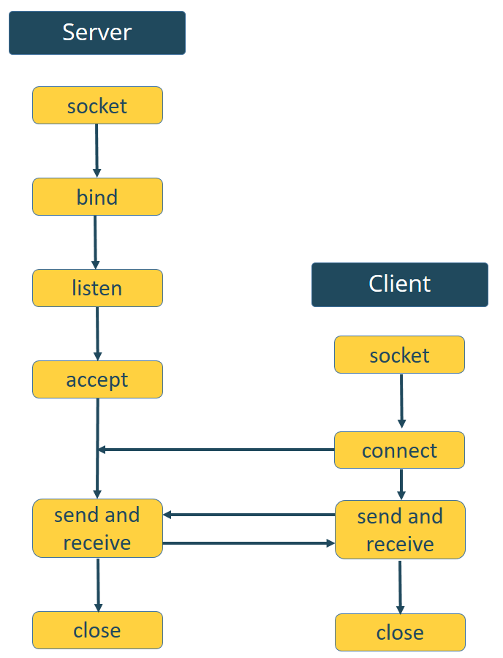
Cliente-servidor
El tipo más común de aplicaciones de socket son las aplicaciones cliente-servidor, en las que una de las partes ofrece un servicio y espera las conexiones de los clientes para usarlo.
Los servidores escuchan las conexiones entrantes en un número de puerto (normalmente conocido).
  Ejemplos: 80 para HTTP, 22 para SSH...
Los clientes suelen elegir un número de puerto arbitrario para abrir la conexión (asignado por el kernel).
Cliente-servidor TCP/IP

Slide 98
Cliente-servidor TCP: estableciendo conexión
server.py
Tipo de socket: TCP/IP
1. Crear socket
import socket import time print("Arrancando servidor...") server_socket = socket.socket(socket.AF_INET, socket.SOCK_STREAM) server_socket.bind((socket.gethostname(), 5555)) server_socket.listen(1) client_socket, addr = server_socket.accept() if client_socket: print("Cliente conectado: ", addr) time.sleep(3) server_socket.close() print("Apagando servidor...")
2. Vincularlo a una dirección (IP+puerto)
3. Ponerlo en escucha
4. Aceptar conexión de un cliente
5. Comunicación
(Todavía no)
6. Cerrar conexión

Slide 99
Cliente-servidor TCP: estableciendo conexión
client.py
Tipo de socket: TCP/IP
import socket import time s = socket.socket(socket.AF_INET, socket.SOCK_STREAM) s.connect((socket.gethostname(), 5555)) # "127.0.0.1" print("Conectado al servidor") time.sleep(2) s.close() print("Conexión cerrada")
1. Crear socket
2. Conectar con el servidor (IP+puerto)
3. Comunicación
(Todavía no)
4. Cerrar conexión

Slide 100
Enviando y recibiendo datos por sockets
Cuando la conexión ha sido establecida, el cliente y el servidor pueden intercambiar mensajes. Para ello, se hace uso de estas funciones:
Método | Tipo | Descripción
send() | TCP | Envía datos por el socket en formato bytes. Devuelve el número de bytes enviados (puede que no se pueda enviar todo)
sendall() | TCP | Envía datos por el socket en formato bytes. Al contrario que send() este método continúa enviando los datos hasta que termina (devolviendo None) o salta un error (lanzando una excepción)
recv() | TCP | Recibe datos por el socket en forma de bytes. Hay que decodificarlos.
sendto() | UDP | Envía datos por el socket (en formato bytes) a la dirección especificada (IP + puerto). Devuelve el número de bytes enviados.
recvfrom() | UDP | Recibe datos por el socket. Devuelve una tupla (bytes, dirección) con los datos codificados y la información del emisor (IP + puerto)

Slide 101
Cliente-servidor TCP: envío de datos básicos
server.py
1. Crear socket
import socket print("Arrancando servidor...") server_socket = socket.socket(socket.AF_INET, socket.SOCK_STREAM) server_socket.bind((socket.gethostname(), 5555)) server_socket.listen(1) client_socket, addr = server_socket.accept() if client_socket: print("Cliente conectado: ", addr) datos = client_socket.recv(1024) cadena_datos = datos.decode() print("Mensaje recibido:", cadena_datos) server_socket.close() print("Apagando servidor...")
2. Vincularlo a una dirección (IP+puerto)
3. Ponerlo en escucha
4. Aceptar conexión de un cliente
5. Comunicación:
Recibir + Decodificar
6. Cerrar conexión

Slide 102
Cliente-servidor TCP: envío de datos básicos
client.py
import socket s = socket.socket(socket.AF_INET, socket.SOCK_STREAM) s.connect((socket.gethostname(), 5555)) # "127.0.0.1" print("Conectado al servidor") msg = "Hola amigo" s.send(msg.encode()) print("Mensaje enviado:", msg) s.close() print("Conexión cerrada")
1. Crear socket
2. Conectar con el servidor (IP+puerto)
3. Comunicación
Codificar + Enviar
4. Cerrar conexión

Slide 103
Ejercicio 1
Vamos a crear una aplicación cliente-servidor en Python.
El servidor debe recibir el puerto en el que escucha como argumento por línea de comandos, y al arrancar, mostrar la IP por pantalla. Después, se queda en esperar hasta recibir una conexión de un cliente.
El cliente debe recibir la IP y el puerto del servidor al que conectarse como argumento por línea de comandos.
Una vez conectado, el cliente pide al usuario que introduzca por teclado su nombre completo, y enviárselo al servidor. Después, cerrará la conexión.
El servidor mostrará el mensaje recibido por pantalla y cerrará la conexión.
Nota 1: recuerda que debes lanzar el servidor y el cliente en terminales separadas.
Nota 2: se recomienda no hacer copy-paste del código de las diapos, ya que en el examen no disponemos de materiales de apoyo.

Slide 104
Cliente-servidor TCP: respondiendo a un mensaje
server.py
1. Crear socket
import socket print("Arrancando servidor...") server_socket = socket.socket(socket.AF_INET, socket.SOCK_STREAM) server_socket.bind((socket.gethostname(), 5555)) server_socket.listen(1) client_socket, addr = server_socket.accept() if client_socket: print("Cliente conectado: ", addr) while True: datos = client_socket.recv(1024) if not datos: # Cliente cierra socket print("Cliente desconectado: ", addr) break cadena_datos = datos.decode() print("Recibido:", cadena_datos) client_socket.sendall(cadena_datos.encode()) # Echo server_socket.close() print("Apagando servidor...")
2. Vincularlo a una dirección (IP+puerto)
3. Ponerlo en escucha
4. Aceptar conexión de un cliente
5. Comunicación: Recibir y decodificar
+
Codificar y enviar
6. Cerrar conexión

Slide 105
Cliente-servidor TCP: respondiendo a un mensaje
client.py
import socket s = socket.socket(socket.AF_INET, socket.SOCK_STREAM) s.connect((socket.gethostname(), 5555)) # "127.0.0.1" print("Conectado al servidor") while True: msg = input("Dile algo al server: ") s.send(msg.encode()) response = s.recv(1024) print("Respuesta: %s" % response.decode()) s.close() print("Conexión cerrada")
1. Crear socket
2. Conectar con el servidor (IP+puerto)
3. Comunicación
Codificar y enviar
+
Recibir y decodificar
4. Cerrar conexión

Slide 106
Ejercicio 2
Partiendo del ejercicio anterior, vamos a modificar el cliente y el servidor para que hablen entre sí.
El cliente debe poder enviar mensajes de forma continua hasta que:
  Se pulse Ctrl+C y se termine el programa
  Se introduzca el mensaje "bye bye", que no se enviará y el cliente cerrará la conexión
El servidor tiene que recibir los mensajes del cliente y contestar con la misma cadena de caracteres recibida pero transformada a mayúsculas.

Slide 107
Serializando datos con pickle
Hemos visto que para comunicar strings por sockets podemos utilizar las funciones encode() y decode() que permiten serializarlas (convertirlas a bytes). Sin embargo, para el resto de tipos de datos, no existen. Para ello usaremos la librería pickle, y sus funciones dumps() y loads()
import pickle agenda = [] for i in range(2): numero = input("Introduce un número de móvil en la agenda: ") agenda.append(numero) print("Agenda:", agenda) # Convierte una variable Python a una cadena de bytes agenda_codificada = pickle.dumps(agenda) print("Datos en bytes:", agenda_codificada) # Decodifica una cadena de bytes al tipo original agenda_decodificada = pickle.loads(agenda_codificada) print("Recibido:", agenda_decodificada)
Importar librería
Codificar a bytes
Decodificar desde bytes

Slide 108
Ejercicio 3
Partiendo del ejercicio anterior, vamos a modificar el cliente para que pueda enviar información más compleja:
El cliente pedirá al usuario que introduzca por teclado el nombre de una canción y el artista que la canta.
El cliente creará un diccionario con las claves "artista" y "cancion" y los valores recibidos, y lo enviará al servidor.
El servidor tiene que recibir el mensaje del cliente, decodificarlo, guardarlo en una lista, y responder al cliente con la lista completa.
Como antes, el cliente seguirá enviando mensajes de forma continua hasta que el usuario introduzca "salir" como artista. Entonces, no enviará el mensaje y cerrará la conexión.

Slide 109
Cliente-servidor UDP
Tipo de socket: UDP
udp_server.py
import socket print("Arrancando servidor...") server_socket = socket.socket(socket.AF_INET, socket.SOCK_DGRAM) server_socket.bind((socket.gethostname(), 5555)) try: while True: data, client_address = server_socket.recvfrom(1024) print("Recibido: " + data.decode()) server_socket.sendto(data, client_address) finally: server_socket.close() print("Apagando servidor...")
1. Crear socket
2. Vincularlo a una dirección (IP+puerto)
3. Comunicación:
Recibir datos+dirección
+
Enviar datos a dirección
NO SE ESTABLECE CONEXIÓN
4. Cerrar socket

Slide 110
Cliente-servidor UDP
udp_ client.py
Tipo de socket: UDP
import socket​ ​ s = socket.socket(socket.AF_INET, socket.SOCK_DGRAM)​ address, port = socket.gethostname(), 5555​ while True:​ msg = input("Dile algo al server: ")​ a = s.sendto(msg.encode(), (address, port))​ ​ response, server_address = s.recvfrom(1024)​ print("La respuesta es %s" % response.decode())​ s.close()
1. Crear socket
2. Comunicación:
Recibir datos+dirección
+
Enviar datos a dirección
3. Cerrar socket
NO SE ESTABLECE CONEXIÓN

Slide 111
Tema 7:
Concurrencia
Bloque III. Programación de aplicaciones telemáticas

Slide 112
Recap: servidor UDP
Tipo de socket: UDP
udp_server.py
import socket print("Arrancando servidor...") server_socket = socket.socket(socket.AF_INET, socket.SOCK_DGRAM) server_socket.bind((socket.gethostname(), 5555)) try: while True: data, client_address = server_socket.recvfrom(1024) print("Recibido: " + data.decode()) server_socket.sendto(data, client_address) finally: server_socket.close() print("Apagando servidor...")
1. Crear socket
2. Vincularlo a una dirección (IP+puerto)
3. Comunicación:
Recibir datos+dirección
+
Enviar datos a dirección
NO SE ESTABLECE CONEXIÓN
4. Cerrar socket

Slide 113
Recap: cliente UDP
udp_ client.py
Tipo de socket: UDP
import socket​ ​ s = socket.socket(socket.AF_INET, socket.SOCK_DGRAM)​ address, port = socket.gethostname(), 5555​ while True:​ msg = input("Dile algo al server: ")​ a = s.sendto(msg.encode(), (address, port))​ ​ response, server_address = s.recvfrom(1024)​ print("La respuesta es %s" % response.decode())​ s.close()
1. Crear socket
2. Comunicación:
Recibir datos+dirección
+
Enviar datos a dirección
3. Cerrar socket
NO SE ESTABLECE CONEXIÓN

Slide 114
Ejercicio 4
Utilizando el ejemplo cliente-servidor UDP de las diapos anteriores:
Lanza el servidor en una terminal
Lanza un cliente en otra terminal, y comprueba que funciona.
En una tercera terminal, lanza un segundo cliente.
¿El segundo cliente se conecta? ¿El servidor responde?

Slide 115
Recap: servidor TCP
tcp_server.py
Tipo de socket: TCP/IP
import socket server_socket = socket.socket(socket.AF_INET, socket.SOCK_STREAM) server_socket.bind((socket.gethostname(), 5555)) server_socket.listen(1) client_socket, addr = server_socket.accept() if client_socket: while True: datos = client_socket.recv(1024) if not datos: # Cliente cierra socket print("Cliente desconectado: ", addr) break print("Recibido:", datos.decode()) client_socket.sendall(datos) # Echo server_socket.close()
1. Crear socket
2. Vincularlo a una dirección (IP+puerto)
3. Ponerlo en escucha
4. Aceptar conexión de un cliente
5. Bucle de comunicación
6. Cerrar conexión

Slide 116
Recap: cliente TCP
tcp_client.py
Tipo de socket: TCP/IP
import socket s = socket.socket(socket.AF_INET, socket.SOCK_STREAM) s.connect((socket.gethostname(), 5555)) # "127.0.0.1" print("Conectado al servidor") while True: msg = input("Dile algo al server: ") s.send(msg.encode()) response = s.recv(1024) print("Respuesta: %s" % response.decode()) s.close() print("Conexión cerrada")
1. Crear socket
2. Conectar con el servidor (IP+puerto)
3. Comunicación
Codificar y enviar
+
Recibir y decodificar
4. Cerrar conexión

Slide 117
Ejercicio 5
Utilizando el ejemplo cliente-servidor TCP de las diapos anteriores:
Lanza el servidor en una terminal
Lanza un cliente en otra terminal, y comprueba que funciona.
En una tercera terminal, lanza un segundo cliente.
¿El segundo cliente se conecta? ¿El servidor responde?

Slide 118
Servidor TCP multicliente secuencial
Conexión única
Conexiones secuenciales
import socket server_socket = socket.socket( socket.AF_INET, socket.SOCK_STREAM ) server_socket.bind((socket.gethostname(), 5555)) server_socket.listen(1) # Se espera a un cliente client_socket, addr = server_socket.accept() # Se le atiende if client_socket: print("Cliente conectado: ", addr) while True: # Enviar y recibir datos pass # Se cierra el servidor server_socket.close()
import socket server_socket = socket.socket( socket.AF_INET, socket.SOCK_STREAM ) server_socket.bind((socket.gethostname(), 5555)) server_socket.listen(1) try: # Hasta el infinito, atendiendo a clientes while True: # Se espera a un cliente client_socket, addr = server_socket.accept() # Se atiende if client_socket: print("Cliente conectado: ", addr) while True: # Enviar y recibir datos pass except KeyboardInterrupt: server_socket.close() # Con Ctrl+C

Slide 119
Ejercicio 6
Partiendo del ejemplo de cliente-servidor TCP donde el cliente enviaba un diccionario canción-artista y el servidor almacenaba los datos en una lista:
Modifica el servidor para que pueda atender a varios clientes secuencialmente.
Prueba a conectar dos o más clientes con el servidor en paralelo desde terminales diferentes. ¿Qué ocurre?

Slide 120
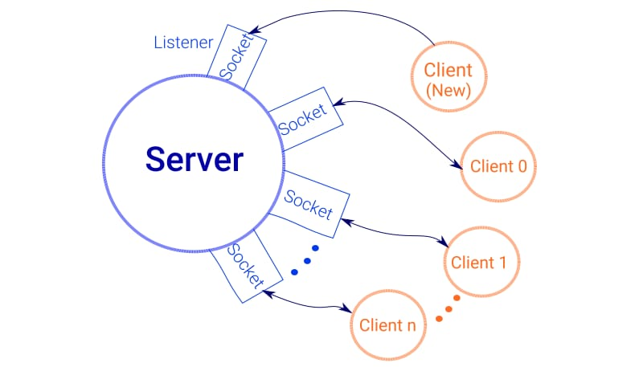
Múltiples conexiones de cliente en paralelo
El servidor multicliente anterior permite que varios clientes interactúen con el servidor. Sin embargo, no es eficiente si cada petición tarda cierto tiempo en procesarse, ya que los clientes no activos estarán en espera hasta que termine.
Solución: atender peticiones en paralelo -> Hilos (threads)

Slide 121
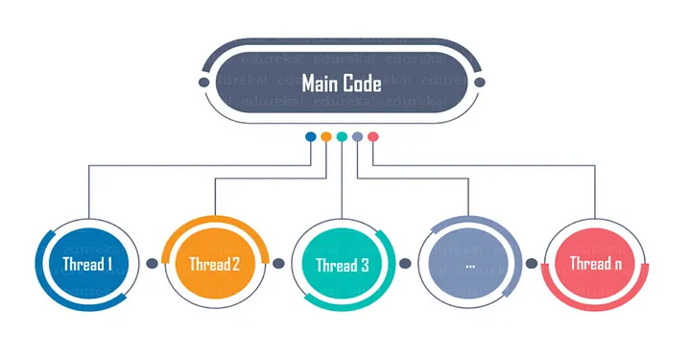
Hilos o threads
Un hilo es un flujo de ejecución independiente. Un único proceso puede constar de varios hilos que funcionan simultáneamente. Cada hilo de un programa realiza una tarea concreta. Los threads de un proceso comparten el mismo espacio de memoria, por lo que pueden acceder a variables comunes y comunicarse fácilmente.
Por ejemplo, cuando estás jugando un videojuego y tu personaje principal está explorando el mundo, otro "hilo" se encarga de reproducir la música de fondo del juego.

Slide 122
Threads en Python
La biblioteca estándar threading contiene las primitivas para trabajar con hilos en Python. El módulo Thread, encapsula los hilos y nos permite trabajar fácilmente con ellos.
Para iniciar un hilo independiente, se crea una instancia de Thread indicándole la función a ejecutar y sus parámetros. Luego arranca llamando a la función start():
import threading def mifuncion(a, b, c): media = (a + b + c) / 3 print("La media es:", media) # Instancia un objeto tipo Thread que ejecute mifuncion hilo = threading.Thread(target=mifuncion, args=(3, 8, -2)) # Lanzar el hilo hilo.start() # Espera a que finalize el hilo hilo.join()
1. Importar librería
2. Definir la función a ejecutar en el hilo
3. Crear el hilo
4. Lanzar el hilo
5. Esperar al fin del hilo

Slide 123
Ejercicio 7
Utilizando la siguiente función de abajo como target:
Crea 10 hilos que reciban un índice (entero) del 0 al 9.
Ejecuta todos los hilos en paralelo y observa el resultado.
Repite varias veces la ejecución. ¿Qué pasa?
def siesta(indice): time.sleep(1) print(f"{indice}: se ha despertado de la siesta")

Slide 124
Servidor TCP multicliente con hilos
Para convertir un servidor TCP monohilo a un servidor capaz de atender a varios clientes en paralelo:
Mover la lógica de gestión de la comunicación (lo que va después del accept()) a una función.
Poner el socket a la escucha sin limitación: listen(1) -> listen()
Para cada cliente conectado, crear un hilo que ejecute esa función con los parámetros necesarios.
Lanzar el hilo llamando a start()

Slide 125
Ejercicio 8
Partiendo del ejercicio de cliente-servidor TCP donde el cliente enviaba una frase y el servidor se la devolvía en mayúsculas:
Modifica el servidor para que pueda atender la comunicación concurrente de varios clientes con hilos.
Prueba a conectar dos o más clientes con el servidor en paralelo desde terminales diferentes. ¿Qué ocurre?

Slide 126
Tema 8:
Exclusión mutua
Bloque III. Programación de aplicaciones telemáticas

Slide 127
Hilos que comparten variables
Al pertenecer a un mismo proceso, los threads pueden acceder a las variables globales del mismo. La lectura y escritura de estas variables desde hilos concurrentes debe de gestionarse para asegurar la consistencia de los datos.
PROCESO
Variables globales del Main Thread
Thread
Thread
Thread
Código
Código
Código
Variables locales
Variables locales
Variables locales

Slide 128
Condiciones de carrera
Un mutex lock es un mecanismo de sincronización diseñado para evitar condiciones de carrera: cuando dos hilos acceden simultáneamente a datos compartidos, y el resultado final del programa depende de la sincronización relativa de su ejecución.
Las condiciones de carrera provocan comportamientos inesperados y corrupción de datos en un programa. Las secciones críticas, partes del código donde se accede a dichas variables compartidas, requieren el uso de mutex locks para garantizar la exclusión mutua.
Notes:
A mutex lock can be used to ensure that only one thread at a time executes a critical section of code at a time, while all other threads trying to execute the same code must wait until the currently executing thread is finished with the critical section and releases the lock.
Each thread must attempt to acquire the lock at the beginning of the critical section. If the lock has not been obtained, then a thread will acquire it and other threads must wait until the thread that acquired the lock releases it.

Slide 129
Locks en Python
Python proporciona un bloqueo de exclusión mutua a través de la clase threading.Lock
Para coordinar la exclusión mutua entre varios hilos concurrentes, se crea una instancia de Lock, cada hilo la adquiere antes de acceder a una sección crítica, y la libera al terminar.
# Lock para garantizar la exclusión mutua lock = threading.Lock() # Adquirir el lock lock.acquire() # Sección crítica # Liberar el lock lock.release()

Slide 130
Mutex lock vs Condición de carrera
contador = 0 # Variable global compartida def incrementar(): # Incrementa el contador global contador # Acceso a variable global for _ in range(100): contador_local = contador time.sleep(0.0) contador_local = contador_local + 1 contador = contador_local # Crear dos threads que ejecutan incrementar() thread1 = threading.Thread(target=incrementar) thread2 = threading.Thread(target=incrementar) # Iniciar los threads thread1.start() thread2.start() # Esperar a que ambos threads terminen thread1.join() thread2.join() # Imprimir el resultado final print("Valor final del contador:", contador)
1. Declarar Lock
2. Adquirirlo antes de acceder
3. Liberarlo después del acceso
contador = 0 # Variable compartida lock = threading.Lock() # Para exclusión mutua # Función que incrementa el contador def incrementar(): global contador # Acceso a variable global for _ in range(100): # Adquirir el lock lock.acquire() contador_local = contador time.sleep(0.0) contador_local = contador_local + 1 try: contador = contador_local finally: # Liberar el lock, incluso si excepción lock.release()
1
2
3

Slide 131
Ejercicio 9
Vamos a crear un programa en Python que utilice tres threads para escribir elementos en una lista compartida:
Declara una variable global lista donde almacenaremos los números.
Define una función que meta en la lista compartida cinco números enteros aleatorios (acceso mediante global, la lista no se recibe por parámetro).
Crea tres hilos que ejecuten dicha función.
Asegúrate de que la lista compartida esté correctamente sincronizada para evitar condiciones de carrera.

Slide 132
Ejercicio 10
Partiendo del servidor TCP que almacena la lista de canciones favoritas de sus clientes:
Modificarlo para atender a los clientes en threads.
Añadir la lógica de exclusión mutua necesaria para evitar condiciones de carrera cuando dos clientes quieran enviar sus canciones en paralelo.
Si quieres practicar más...
Cambia el tipo de variable que guarda la información de las canciones en el servidor para que cada cliente cree (y reciba) su propia lista de canciones privada, en vez de una lista compartida como hasta ahora.

Slide 133

Informática 2
Grado en Ingeniería en Sistemas Audiovisuales y Multimedia
Bloque IV.
Estructuras de datos
Photo by Clint Adair on Unsplash
Notes:
Photo by Taylor Vick on Unsplash

Slide 134
Tema 9:
Pilas
Bloque IV. Estructuras de datos
Notes:
Photo by Taylor Vick on Unsplash

Slide 135
Estructuras de datos
Las estructuras de datos son formas de organizar y almacenar datos en un ordenador para que puedan ser utilizados de manera eficiente.
Son fundamentales para diseñar algoritmos eficaces y manejar grandes cantidades de datos.
Varios tipos:
  Lineales: Datos organizados secuencialmente. Ej.: Pilas, Colas.
  No Lineales: Datos organizados de manera jerárquica o en redes. Ej.: Árboles, Grafos.
Definición formal: una colección de valores de datos, las relaciones entre ellos y las funciones u operaciones que pueden aplicarse a los datos.

Slide 136
Estructuras de datos
Cada estructura de datos proporciona una manera particular de organizar los datos para que se pueda acceder a ellos de manera eficiente, dependiendo de su caso de uso.
  Deshacer acción con CTRL+Z
  Atención al cliente en un chat
  Reproductor de música
  Búsqueda en los registros de una biblioteca
  …

Slide 137
Pilas

Slide 138
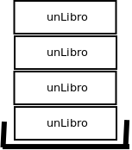
Concepto
Una pila es una estructura para almacenar información en la misma forma en la que apilamos físicamente objetos; por ejemplo, cajas o papeles. Es decir, uno encima del otro.
Apilar un elemento es ponerlo en la cima de la pila
El único elemento disponible para su extracción será la cima
Debido a la forma en la que se insertan y se extraen los elementos, las pilas también se conocen como estructuras LIFO (Last In – First Out)

Slide 139
Usos
Algunos de los usos de las pilas son:
El historial de visitas del navegador (botón volver), va apilando las páginas que visitamos.
Igual que la lista de acciones de un programa (por ejemplo, Word), para poder hacer undo o deshacer
En los lenguajes de programación, se utiliza para el manejo de las diferentes variables al realizar llamadas a las funciones (conocido como contexto de las funciones).
Computacionalmente se pueden usar para crear mecanismos de operaciones matemáticas con pilas.

Slide 140
Operaciones esperadas
Esenciales
Crear la pila
Apilar un elemento
No esenciales
Desapilar un elemento
Comprobar si la pila está vacía
Acceder a la cima

Slide 141

Implementación
Nodos que referencian al siguiente
Normalmente, tiene los siguientes elementos:
  Una variable apuntando a la cima (salvo que esté vacía)
  Internamente, cada nodo tiene:
    El dato en esa posición (la información que realmente se quiere almacenar en la pila)
    Una variable apuntando al siguiente nodo

Slide 142
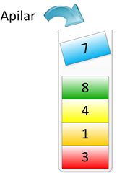
Apilar un elemento
En una pila, la inserción se hace en la cima, de forma que se ingresa un nuevo elemento apilándolo sobre el último elemento insertado con anterioridad.
El nombre que se le da a la inserción es “apilar” o “push”
Para insertar uno nuevo, se debe:
  Reservar espacio para un nuevo nodo
  Apuntar la referencia al “siguiente” del nuevo nodo al último elemento que había en la pila
  Actualizar la cima, para que apunte al nuevo como “primero”

Slide 143
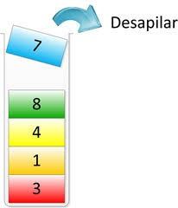
Desapilar un elemento
Al igual que el añadir un elemento, el eliminar un ítem es una operación simple.
Se libera el último nodo que se insertó en la estructura, el cual está referenciado por la cima, y se actualiza la cima para que apunte al siguiente nodo.
El nombre que recibe esta operación se conoce como “desapilar” o “pop”.

Slide 144
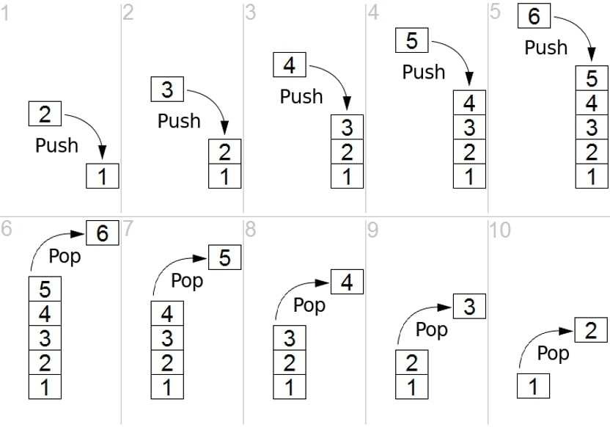
Push/pop

Slide 145
Implementación en Python

Slide 146
Paso 1
Crear una clase Nodo que contenga como atributos (que se pasan en el constructor):
  Dato (cada uno de los ítems que guardaremos en la pila)
  Referencia al siguiente
Crear una clase Pila que contenga como atributos:
  Una referencia a la cima, que empieza vacía (imprescindible).
  El tamaño de la pila
Pila
Nodo
Cima
Tam = 0
Dato = 3,2

Slide 147
Paso 1. Solución.
class Nodo:
def __init__(self, data=None, next=None):
self.data = data
self.next = next
class Pila:
def __init__(self):
self.cima = None
self.tamanio = 0

Slide 148
Paso 2.a
Añadir los métodos básicos a la clase Pila:
  1. Apilar un elemento (push)
    Crear el elemento a añadir en la pila a partir del dato
    Referenciarlo correctamente desde la cima
Cima
Tam = 1
Cima
Tam = 2
3,2
2,5
3,2
Nodo₀
Nodo₁
Nodo₀

Slide 149
Paso 2.a Solución.
def apilar(self, data):
self.cima = Nodo(data=data,
next=self.cima)
self.tamanio += 1

Slide 150
Paso 2.b
Añadir los métodos básicos a la clase Pila:
  2. Desapilar un elemento (pull)
    Desapilamos cuando queremos acceder al elemento en la cima
    Aparte de acceder al dato, elimina el elemento de la pila
Cima
Tam = 2
Cima
Tam = 1
2,5
3,2
3,2
Nodo₁
Nodo₀
Nodo₀
2,5

Slide 151
Paso 2.b Solución.
def desapilar(self):
curr = self.cima
self.cima = curr.next
self.tamanio -= 1
return curr.data

Slide 152
Paso 3
Añadir otros métodos que implementen funcionalidades adicionales a la clase Pila:
  Verificar si la pila está vacía
    ¿Qué pasa cuando la pila está vacía?
  Devolver el dato en la cima sin eliminarlo (peek)
  Comprobar la existencia de un dato concreto
  Mostrar la pila
Cima
Tam = 2
2,5
3,2
Nodo₁
Nodo₀

Slide 153
Paso 3. Solución.
def vacio(self):
return not self.cima
# O bien, return self.tamanio == 0
def cima(self):
return self.cima
def buscar(self, key):
curr = self.cima
while curr and curr.data != key:
curr = curr.next
if curr:
return True
else:
return False
def mostrar(self):
node = self.cima
while node != None:
print(node.data, end=" => ")
node = node.next
print()

Slide 154
Probando la pila
Crea una instancia de la Pila que acabamos de definir
Apila los números 5, 8 y 9 (el dato será un entero, en este caso)
¿En qué orden se quedan apilados?
  Muestra la pila para comprobarlo
Desapila un elemento. ¿Cómo es ahora la pila?
  Muéstrala de nuevo para comprobarlo
Comprueba si contiene el número 5

Slide 155
Probando la pila
# Instancia de la clase
p = Pila()
# Agregamos diferentes elementos
p.apilar(5)
p.apilar(8)
p.apilar(9)
# Imprimimos la lista de nodos
p.mostrar()
# Desapilamos el ultimo
p.desapilar()
# Imprimimos la lista de nodos
p.mostrar()
# Buscamos un elemento
print(p.buscar(5))

Slide 156
Ejercicio 1
Desarrolla una calculadora de notación postfija (o notación polaca inversa) que siga el paradigma de una pila (LIFO - Last In, First Out). La calculadora debe ser capaz de realizar operaciones básicas como suma, resta, multiplicación y división.
Requisitos:
Estructura de pila. Implementa una estructura de pila para almacenar los operandos (números). Las operaciones deben realizarse utilizando únicamente esta estructura.
Entrada. La calculadora recibirá una cadena de texto que representa la expresión matemática a evaluar. Ejemplo: "5 3 + 2 *“. Los números y operadores estarán separados por espacios.
Operaciones: La calculadora debe soportar al menos las siguientes operaciones: suma (+), resta (-), multiplicación (*) y división (/). Las operaciones deben respetar el orden en que aparecen en la entrada.
Evaluación: La expresión se evaluará de izquierda a derecha. Al encontrar un operador, se realizará la operación con los dos últimos números ingresados en la pila y el resultado se devolverá a la pila.
Salida: La calculadora debe devolver el resultado final de la expresión.

Slide 157
Ejercicio 1: ejemplo
Para la entrada "5 3 + 2 *":
Se añaden 5 y 3 a la pila.
Se realiza la suma (5 + 3), y el resultado (8) se coloca en la pila.
Se añade 2 a la pila.
Se realiza la multiplicación (8 * 2).
La salida final es 16.
Expresión infija | Expresión postfija
A + B * C + D | A B C * + D +
(A + B) * (C + D) | A B + C D + *
A * B + C * D | A B * C D * +
A + B + C + D | A B + C + D +

Slide 158
Ejercicio 2
Escribe un programa que valide la corrección de los paréntesis en una expresión matemática. La tarea consiste en verificar si los paréntesis están balanceados correctamente. Se considera que una expresión está balanceada si cada paréntesis de apertura tiene su correspondiente paréntesis de cierre en el orden correcto.
Ejemplo: Dada la cadena de entrada "((3 + 4) * 5) / (2 - 1)", el programa deberá imprimir "Expresión balanceada".
En contraste, para la cadena "((8 * 2) - 5 / (4 + 1)", el programa deberá imprimir "Expresión no balanceada".
Utiliza una pila para llevar un seguimiento de los paréntesis de apertura y cierre correctamente.

Slide 159
Tema 10:
Colas
Bloque IV. Estructuras de datos

Slide 160

Concepto
Una cola es una estructura de datos caracterizada por ser una secuencia de elementos en la que la operación de inserción se realiza por un extremo (el posterior o final) y la operación de extracción por el otro (el anterior o frente).
Las colas también se llaman estructuras FIFO (del inglés First In – First Out), debido a que el primer elemento en entrar será también el primero en salir.
“Hacer cola para comprar unas entradas”

Slide 161
Operaciones esperadas
Esenciales​
Crear la cola​
Encolar un elemento (queue)​
Desencolar un elemento (dequeue)​
No esenciales​
Comprobar si la cola está vacía​
Acceder al dato en el frente sin eliminarlo (peek)

Slide 162
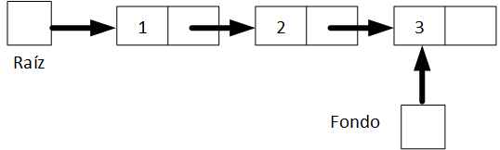
Implementación
Tiene los siguientes ítems:
Una referencia al primer nodo que se conoce como frente (salvo que esté vacía)
Una referencia al último nodo que se conoce como final
Los nodos tienen la misma implementación que en las pilas (datos + referencia al siguiente)
Frente
Final

Slide 163
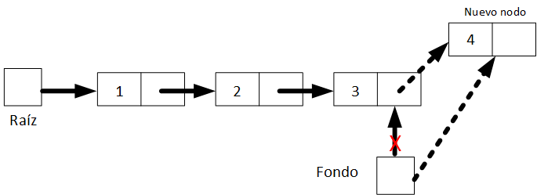
Encolar un elemento
En una cola, la inserción se hace por el final, de forma que el elemento se inserta por la parte de atrás de la cola.
Para insertar uno nuevo, se debe reservar espacio para un nuevo nodo, el elemento que se encontraba en el final deberá apuntar a este nuevo nodo y, por último, la referencia al final debe también apuntar al nuevo nodo.
El nombre que recibe esta operación es la de “encolar”, “insertar” o “enqueue”.
Frente
Final

Slide 164
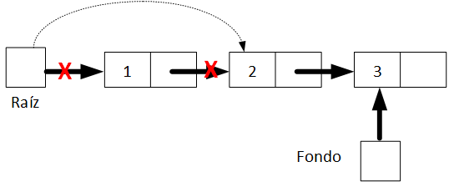
Desencolar un elemento
Para extraer un elemento de la cola, se ha de extraer el primer elemento que se insertó en la estructura, el cual está referenciado por frente.
El nombre que recibe esta operación se conoce como “extraer”, “desencolar” o “dequeue”.
Frente
Final

Slide 165
Implementación en Python

Slide 166
Paso 1
Crear una clase Nodo que contenga como atributos (que se pasan en el constructor):
  Dato (cada uno de los ítems que guardaremos en la cola)
  Referencia al siguiente
Crear una clase Cola que contenga como atributos:
  Una referencia al frente, que empieza vacía (imprescindible)
  Una referencia al final, que empieza vacía (imprescindible)
  El tamaño de la cola
Cola
Nodo
Frente
Final
Tam = 0
Dato = 3,2

Slide 167
Paso 1. Solución.
class Nodo:
def __init__(self, data=None, next=None):
self.dato = data
self.next = next
class Cola:
def __init__(self):
self.frente = None
self.final = None
self.size = 0

Slide 168
Paso 2.a
Añadir los métodos fundamentales a la clase Cola:
  Encolar un elemento
    En este caso, nos vendría bien implementar antes el método para verificar que la cola está vacía, porque las acciones a realizar cambian dependiendo de si hay algún nodo o no.
Frente
Final
Tam = 1
Frente
Final
Tam = 2
3,2
3,2
2,5
Nodo₀
Nodo₀
Nodo₁

Slide 169
Paso 2.a Solución.
def encolar(self, dato):
nodo = Nodo(dato)
if self.vacia(): # Frente y final apuntan al nuevo
self.frente = nodo
self.final = nodo
else:
self.final.next = nodo # Conecto el último de la fila con el nodo nuevo
self.final = nodo # Actualizo la referencia al último de la fila
self.size += 1

Slide 170
Paso 2.b
Añadir los métodos fundamentales a la clase Cola:
  2. Desencolar un elemento
    Aquí también conviene distinguir si hay uno o más nodos
Frente
Final
Tam = 2
Frente
Final
Tam = 1
3,2
2,5
2,5
Nodo₀
Nodo₁
Nodo₁
3,2

Slide 171
Paso 2.b Solución.
def desencolar(self):
devolver = self.frente
if self.vacia():
return devolver # "devolver" es None
elif self.size == 1: # Se queda vacía
self.frente = None
self.final = None
else: # Frente apunta al segundo (el primero sale de la cola)
self.frente = self.frente.next
self.size -= 1 # Disminuyo el tamaño
return devolver.dato # Devuelvo el valor

Slide 172
Paso 3
Añadir métodos que implementen funcionalidades adicionales en la clase Cola:
  Verificar si la cola está vacía
  Ver el elemento en el frente (sin eliminarlo)
  Comprobar la existencia de un dato concreto
  Mostrar la cola
Frente
Final

Slide 173
Paso 3. Solución.
def vacia(self):
return self.frente is None and self.final is None
# return self.size==0
def peek(self): # Devuelve el primer elemento sin eliminarlo
# Si no hay elementos, devuelvo None
if self.vacia():
return None
# Si hay algo, devuelvo el valor del primer elemento
return self.frente.dato

Slide 174
Paso 3. Solución cont.
def mostrar(self):
# Uso actual para ir moviéndome entre nodos
actual = self.frente # Empiezo en el primer elemento
while actual is not None: # Recorro hasta el final
print(actual.dato, end=" => ")
actual = actual.next # paso al siguiente
print()
def buscar(self, dato):
# Uso actual para ir moviéndome entre nodos
actual = self.frente # Empiezo en la cima
while actual is not None: # Recorro hasta el final
if actual.dato == dato: # Si encuentro, devuelvo True
return True
actual = actual.next
# Si llego al final sin encontrarlo, devuelvo False
return False

Slide 175
Probando la cola
Crea una instancia de la Cola que acabamos de definir
Encola los números 5, 7 y 9 (el dato será un entero, en este caso)
¿En qué orden se quedan encolados?
  Muestra la cola para comprobarlo
Extrae un elemento.
  ¿Qué elemento esperas extraer?
¿Cómo es ahora la cola?
  Muéstrala de nuevo para comprobarlo
Comprueba si contiene el número 5

Slide 176
Probando la cola
# Instancia de la clase
c = Cola()
# Inserccion de nodos
c.encolar(5)
c.encolar(7)
c.encolar(9)
# Imprimimos la lista de nodos
c.mostrar()
# Extraemos un elemento
extraido = c.desencolar()
print(extraido)
c.mostrar()
encontrado = c.buscar(5)
if encontrado:
print("Encontrado")
else:
print("Nope")

Slide 177
Ejercicio 3
Crea un programa para simular un feed de noticias que contiene noticias de diferentes categorías, como deportes, política, entretenimiento, etc. Cada noticia está definida por un titular, una categoría y un autor.
Las noticias se agregan al feed y se muestran a los usuarios en el orden en que se agregaron. Sin embargo, los usuarios pueden elegir ver solo las noticias de una categoría específica.
Implementa el feed de noticias mediante una cola cuya función mostrar permita a los usuarios filtrar las noticias de una categoría.
En el main, instancia un feed e inserta cuatro noticias: una en la categoría de deportes, dos de ciencia, y otra de política. Luego, utilizando la función implementada, muestra las noticias de la categoría ciencia.

Slide 178
Ejercicio 4
Crea una aplicación de cliente-servidor para simular una impresora compartida utilizando una estructura de datos de cola. Los clientes pueden agregar trabajos de impresión a la cola y la impresora (el servidor) los procesará en el orden en que se agregaron.
Cuando un cliente se conecte verá un menú con tres opciones:
Agregar trabajo: el usuario introducirá texto por terminal, que será enviado al servidor.
Mostrar pendientes: el cliente solicita al servidor para que le envíe la cola de impresión en forma de lista.
Salir: se cerrará la conexión
El servidor deberá gestionar a múltiples clientes en paralelo, recibiendo la opción del menú elegida y actuando en consecuencia. Por el contrario, tendrá un único thread de impresión, que revisará cada segundo si hay trabajos pendientes de imprimir. Para hacer el funcionamiento más realista, el servidor tardará 5 segundos antes de imprimir un trabajo (mostrarlo por pantalla).
Importante: para añadir y quitar elementos de la cola desde los diferentes threads, se debe garantizar la exclusión mutua.

Slide 179
Tema 11:
Listas enlazadas
Bloque IV. Estructuras de datos

Slide 180
Concepto
La lista enlazada es una estructura de datos que representa una secuencia de elementos ordenados, donde cada nodo contiene un valor y una referencia (o enlace) al siguiente nodo en la secuencia.
La cantidad de nodos no es fija y puede crecer o decrecer dinámicamente.
Puede contener elementos repetidos.
No permite el acceso directo a los elementos individuales.
Si se desea acceder a un elemento en particular, se debe comenzar por la cabeza y seguir las referencias hasta que llegue al elemento.
Son una “generalización” de las estructuras que hemos visto en los temas de pilas y colas.

Slide 181
Operaciones esperadas
Esenciales
Construir la lista
Verificar si está vacía
Insertar un elemento: al principio, al final....
Extraer un elemento: del principio, del final...
No esenciales
Obtener el tamaño
Insertar un dato en una posición concreta
Obtener el dato en una posición dada
Eliminar el elemento en una posición dada
Mostrar la lista, buscar un dato
...

Slide 182

Implementación
La implementación normalmente tiene los siguientes ítems:
Una referencia al primer nodo, conocida como cabeza (salvo que esté vacía)
Internamente cada Nodo tiene:
  El dato en esa posición
  Una referencia al siguiente nodo

Slide 183
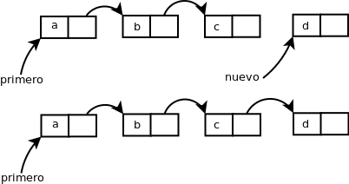
Agregar un elemento al final
En la lista enlazada, agregar un elemento es fácil, o poco costoso en términos de uso de memoria.
Para insertar un elemento nuevo al final, se debe reservar espacio para un nuevo nodo, y actualizar el ultimo nodo, para que apunte al nuevo como "siguiente".
Como para agregar un elemento es necesario primero ubicar el último nodo, es necesario recorrer todos los nodos hasta llegar al final.

Slide 184
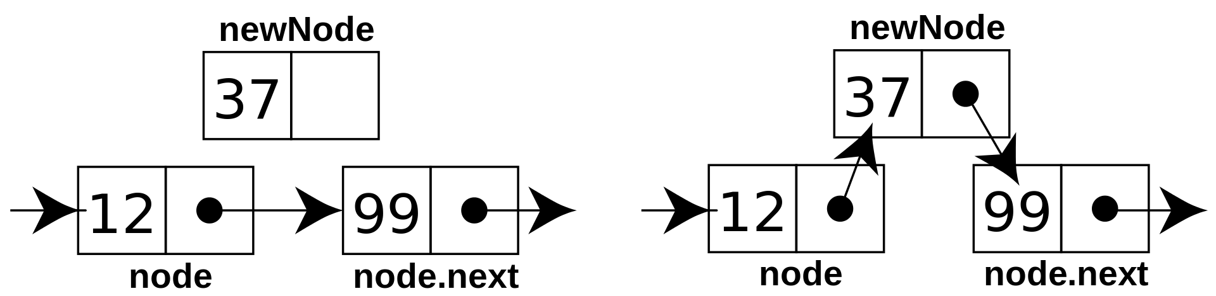
Agregar un elemento en una posición concreta
Esta función recibe dos parámetros: el dato a insertar, y la posición en la que se desea colocar dicho elemento.
Para realizar la inserción lo que debemos hacer es posicionarnos en el nodo anterior e introducir el nuevo nodo, actualizando las referencias del anterior al nuevo, y del nuevo al que previamente era el siguiente.

Slide 185
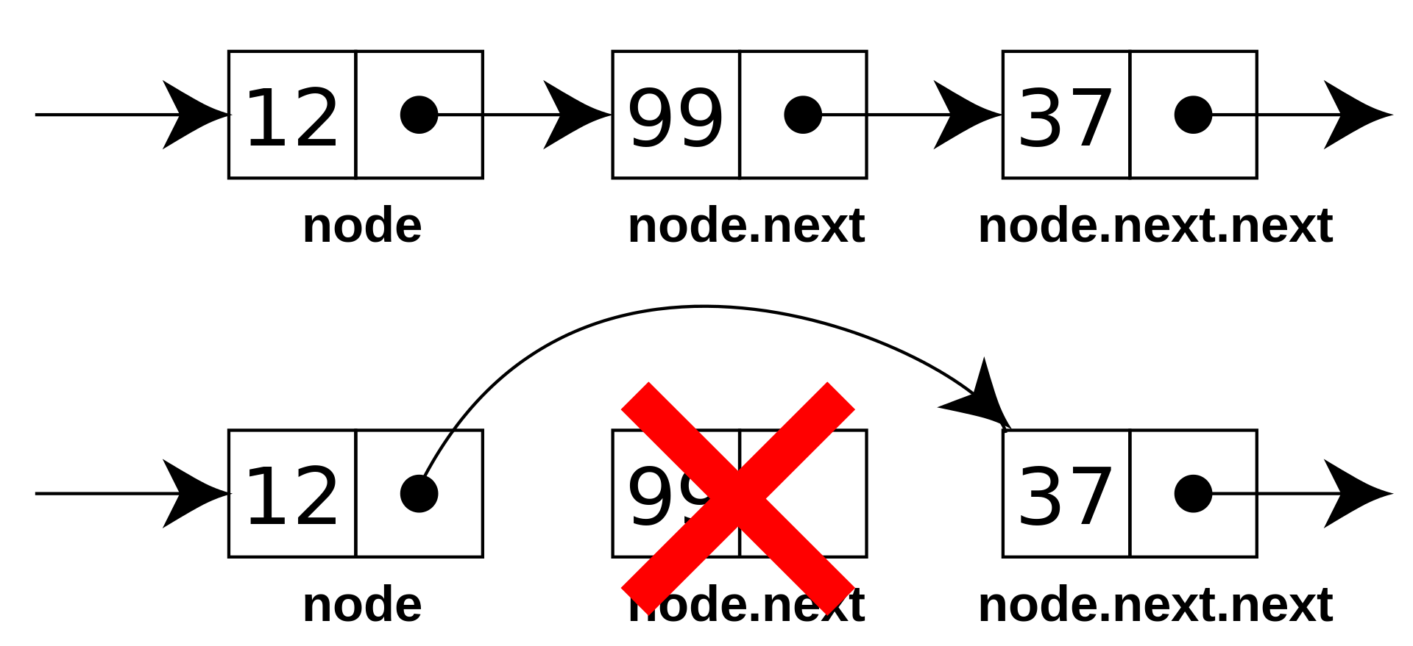
Eliminar un elemento en una posición concreta
Al igual que el añadir un elemento, el eliminar un ítem es una operación simple. Se libera el nodo, pero primero se “enlazan" entre sí los nodos anterior y siguiente.

Slide 186
Principales problemas
La lista enlazada tiene las siguientes desventajas:
Acceso aleatorio: Para encontrar el elemento en cuestión hay que realizar un recorrido todos los nodos hasta llegar al deseado.
Localidad: la localidad espacial en memoria es "mala", ya que los nodos pueden estar dispersos y "alejados" en la memoria.
Recorrido inverso: debido a la arquitectura de la lista enlazada, el recorrido inverso se hace muy complejo al no existir un enlace entre cada nodo y su anterior.

Slide 187


Tipos de listas enlazadas
Lista enlazada simple: Cada nodo tiene un enlace que apunta al siguiente nodo en la secuencia.
Lista enlazada doble: Cada nodo tiene dos enlaces, uno que apunta al siguiente nodo y otro que apunta al nodo anterior en la secuencia.
Lista enlazada circular: La referencia del último nodo en la lista apunta al primer nodo, formando un ciclo.

Slide 188
Implementación en Python

Slide 189
Lista enlazada simple en Python
Una lista enlazada puede proveer múltiples operaciones. A continuación, implementaremos una lista enlazada simple con los siguientes métodos:
Insertar al principio
Insertar en una posición concreta
Eliminar por valor
Verificar si está vacía
Obtener el tamaño
Obtener el primer dato de la lista (el que está en la cabeza)
Obtener el último dato de la lista
Mostrar la lista

Slide 190
Paso 1
Crear una clase Nodo que contenga como atributos (que se pasan en el constructor):
  Dato (cada uno de los ítems que guardaremos en la pila)
  Referencia al siguiente
Crear una clase ListaEnlazada que contenga como atributos:
  Una referencia a la cabeza, que empieza vacía (imprescindible).
  El tamaño de la lista (opcional)
Lista
Nodo
Head
Tam = 0
Dato = 3,2

Slide 191
Paso 1 Solución.
class Nodo:
def __init__(self, dato, next=None):
self.dato = dato
self.next = next
class ListaSimple:
def __init__(self):
self.cabeza = None
self.size = 0

Slide 192
Paso 2.a Insertar un elemento al principio
Añadir un método para insertar un elemento por el principio (la cabeza).
Head
Tam = 1
Head
Tam = 2
3.2
2.5
3.2
Nodo₀
Nodo₁
Nodo₀

Slide 193
Paso 2.a Solución.
def insertar_principio(self, dato):
# Crear el nodo con el nuevo dato
nuevo = Nodo(dato)
# Hacer que el nodo nuevo apunte a la cabeza actual
nuevo.next = self.cabeza
# Cambiar la cabeza para que apunte al nuevo
self.cabeza = nuevo
# Incrementar el tamaño
self.size += 1

Slide 194
Paso 2.b Insertar un elemento en una posición
Añadir un método para insertar un dato en una posición concreta de la lista. La función recibe el valor a insertar así como el índice indicando la posición donde colocarlo. Si el índice es negativo o supera el tamaño de la lista, la función devolverá False. De lo contrario, devolverá True
Head
Tam = 3
2.5
-5.7
3.2
Nodo₁
Nodo₂
Nodo₀

Slide 195
Paso 2.b Solución.
def insertar_posicion(self, dato, indice):
if indice < 0 or indice > self.size: # Compruebo que el índice es válido
return False
nuevo = Nodo(dato) # Crear el nodo con el nuevo dato
actual = self.cabeza # Uso actual para ir moviéndome entre nodos
anterior = None # Para guardar el nodo previo y actualizar el .next
posicion = 0 # Para saber en que elemento estoy posicionado
while actual is not None and posicion != indice: # Hasta posicionarme en el índice deseado
anterior = actual # En la siguiente iter, anterior será el nodo actual
actual = actual.next # En la siguiente iter, actual es el siguiente
posicion += 1 # Actualizo posicion
nuevo.next = actual # Conectar nodo nuevo con el actual (mover el actual a la derecha)
if indice == 0: # Insertar en la primera posicion
self.cabeza = nuevo
else: # Insertar en cualquier otra posicion
anterior.next = nuevo # Conectar nodo nuevo con el anterior
self.size += 1 # Aumento el tamaño
return True

Slide 196
Paso 3 Eliminar un elemento por valor
Añadir un método para eliminar un elemento por valor. Si el valor indicado no se encuentra en la lista enlazada, devolveremos False. Si la operación se puede realizar, devolveremos True.
Head
Tam = 2
2.5
-5.7
3.2
Nodo₁
Nodo₂
Nodo₀

Slide 197
Paso 3 Solución.
def eliminar_valor(self, dato):
actual = self.cabeza # Uso actual para ir moviéndome entre nodos
anterior = None # Para guardar el nodo previo y actualizar el .next
posicion = 0 # Para saber en que elemento estoy posicionado
# Recorro hasta el final o hasta que encuentro el dato
while actual is not None and actual.dato != dato:
anterior = actual # En la siguiente iter, anterior será el nodo actual
actual = actual.next # En la siguiente iter, actual es el siguiente
posicion += 1 # Actualizo posicion
if actual is None: # Lista vacia o no encontrado
return False
elif posicion == 0: # Encontrado en la posicion 0
self.cabeza = self.cabeza.next
else: # Encontrado en cualquier otra posicion
anterior.next = actual.next
self.size -= 1 # Disminuyo el tamaño
return True

Slide 198
Paso 4
Añadir métodos para obtener información de la lista:
Verificar si está vacía
Obtener el tamaño
Obtener el primer dato de la lista (el que está en la cabeza)
Obtener el último dato de la lista
Mostrar la lista
Head
Tam = 3
2.5
-5.7
3.2
Nodo₁
Nodo₂
Nodo₀

Slide 199
Paso 4 Solución.
def vacia(self):
return self.cabeza is None
def tamano(self):
return self.size
def mostrar(self):
# Uso actual para ir moviéndome entre nodos
actual = self.cabeza # Empiezo en la cabeza
while actual is not None: # Recorro hasta el final
print(actual.dato, end=" => ")
actual = actual.next # paso al siguiente
print()
def primero(self):
# Si no hay elementos, devuelvo None
if self.cabeza is None:
return None
# Si hay algo, devuelvo el valor de la cabeza
return self.cabeza.dato
def ultimo(self):
# Si no hay elementos, devuelvo None
if self.size == 0: # tambien sirve: self.cabeza is None
return None
# Sabemos que cabeza no es None porque size>0
actual = self.cabeza
while actual.next is not None:
actual = actual.next
# Actual está posicionado en el último elemento
return actual.dato

Slide 200
Probando la lista enlazada
Crea una instancia de la ListaSimple que acabamos de definir
Mete al principio de la lista el número 3
Mete al principio de la lista el número 5
Mete el número 7 en la posición 0
Mete el número 8 en la posición 2
Mete el número 10 en la posición 8
Elimina el valor 5
Elimina el valor 13
Muestra la lista tras cada operación para ver su estado
Imprime el primer y último valor de la lista

Slide 201
Probando la lista enlazada
l = ListaSimple()
l.insertar_principio(3)
l.mostrar()
l.insertar_principio(5)
l.mostrar()
# Insertamos el valor 7 en la posición 0
l.insertar_posicion(7,0)
l.mostrar()
# Insertamos el valor 8 en la posición 2
l.insertar_posicion(8,2)
l.mostrar()
# Insertamos el valor 10 en la posición 8
l.insertar_posicion(10,8)
l.mostrar() # No tendría que haber cambios porque no se puede insertar
l.eliminar_valor(5)
l.mostrar()
l.eliminar_valor(13)
print(l.primero())
print(l.ultimo())

Slide 202
Ejercicio 5
Se desea implementar una clase Tren que represente un tren de mercancías formado por una serie de vagones. Cada vagón tiene un número de identificación y una capacidad de carga en toneladas. La clase Tren debe usar una lista enlazada para almacenar los vagones, ofreciendo los siguientes métodos:
__init__(self): constructor que crea un tren vacío sin vagones.
agregar_vagon(self, id, capacidad): agrega un nuevo vagón al final del tren.
insertar_vagon(self, posicion, id, capacidad): inserta un nuevo vagón en la posición indicada.
quitar_vagon(self, posicion): elimina el vagón ubicado en la posición indicada.
contar_vagones(self): devuelve el número de vagones que tiene el tren.
calcular_carga_total(self): devuelve la suma de las capacidades de carga de todos los vagones.

Slide 203
Ejercicio 6
Vamos a modificar la aplicación de cliente-servidor que simula una impresora compartida del tema anterior para que utilice una estructura de datos de lista enlazada.
De manera general, los clientes pueden agregar trabajos de impresión. Éstos se incorporarán a la lista y la impresora (el servidor) los procesará en el orden en que se agregaron. Sin embargo, si un cliente envía un trabajo nuevo y tiene pendiente algún otro por imprimir, el nuevo trabajo se procesará junto con los demás de ese cliente, saltándose la cola. Para facilitar la implementación, se recomienda añadir dicho trabajo justo antes del primero que tenga en cola el cliente en cuestión.
Cuando un cliente se conecte verá un menú con tres opciones:
Agregar trabajo: el usuario introducirá texto por terminal, que será enviado al servidor.
Mostrar pendientes: el cliente solicita al servidor para que le envíe la cola de impresión en forma de lista.
Salir: se cerrará la conexión
Recuerda que el servidor debe gestionar a múltiples clientes en paralelo, recibiendo la opción del menú elegida y actuando en consecuencia. Por el contrario, tendrá un único thread de impresión. Para realizar las pruebas cómodamente, el servidor tardará 20s antes de imprimir un trabajo.
Importante: para añadir y quitar elementos de la cola desde los diferentes threads, se debe garantizar la exclusión mutua.

Slide 204
Tema 12:
Árboles binarios
Bloque IV. Estructuras de datos

Slide 205
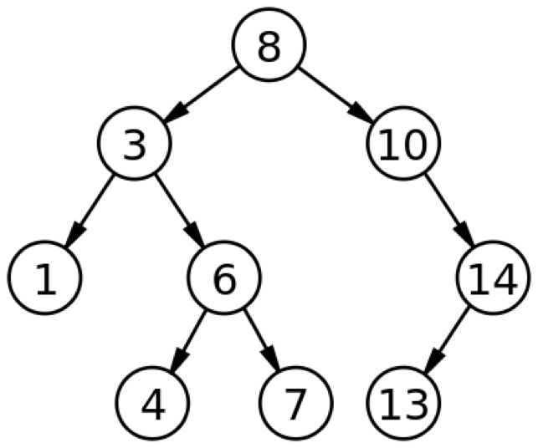
Concepto
Los árboles representan una de las estructuras de datos no lineales y dinámicas más importantes en la computación.
Es una estructura jerárquica aplicada sobre una colección de elementos u objetos llamados nodos; donde encontramos al nodo raíz, nodos internos y nodos hoja.
Entre los nodos existen “relaciones de parentesco” dando lugar a términos como padre, hijo, hermano, antecesor, sucesor, ancestro, etc.
Matemáticamente, un árbol es un tipo de grafo.
Nodo Raíz
Nodos Internos
Nodos Hoja

Slide 206
Relaciones de parentesco
Al estar compuestos los árboles en forma jerárquica, se generan relaciones entre los diferentes nodos.
Nodo Padre: se le llama así al nodo predecesor de un elemento
Nodo Hijo: es el nodo sucesor de un elemento.
Hermanos: nodos que tienen el mismo nodo padre.
Padre
Hijo
Hermanos

Slide 207
Altura y nivel
Los nodos de un árbol se organizan en niveles, que corresponde con el número de nodos que hay que recorrer hasta alcanzarlos desde de la raíz.
La altura de un árbol coincide con el nivel más alto de todos los nodos de un árbol. Es decir, con la profundidad del nodo hoja más lejano de la raíz.
Nivel 1
Nivel 2
Altura = 4
Nivel 3
Nivel 4

Slide 208
Subárbol
Se llama subárbol a un árbol que forma parte de otro árbol más grande. Es un subconjunto formado por un nodo y todos los nodos que se pueden alcanzar desde él siguiendo los enlaces descendientes

Slide 209
Árboles binarios
Son árboles en donde cada uno de los nodos puede tener 0, 1 o 2 subárboles. Es decir, cada nodo sólo puede tener un máximo de 2 hijos.
Operaciones esenciales
Construir el árbol
Insertar un elemento
Eliminar un elemento
Mostrar el árbol: diferentes órdenes
No esenciales
Verificar si está vacío / Obtener el tamaño
Buscar un dato
Obtener un subárbol
Muchas más...
Uso intensivo de algoritmos recursivos

Slide 210
Recursividad (repaso)
Más comúnmente: "funciones que se llaman a sí mismas"
Implica la búsqueda de algo que cambie entre cada llamada a función
Se necesita encontrar una "condición de parada", para no caer en un bucle infinito
Ejemplo: "Implementar recursivamente una función que escriba "de 0 a 10"
MAX=10
def recursiva(num, max):
print(num)
if num < max:
recursiva(num+1, max)
recursiva(0, MAX)

Slide 211
Implementación en Python

Slide 212
Implementación del Arbol Binario
Dato
Izquierdo | Derecho
Dato
Izquierdo | Derecho
Dato
Izquierdo | Derecho
La implementación normalmente tiene los siguientes ítems:
Una referencia al primer nodo, conocida como raíz (salvo que esté vacía)
Internamente cada Nodo tiene:
  El dato en esa posición
  Una referencia al hijo izquierdo
  Una referencia al hijo derecho
En ocasiones cada nodo incluye también una referencia al nodo padre.

Slide 213
Implementación del Arbol Binario
class Nodo:
def __init__(self, dato):
self.dato = dato
self.izquierdo = None
self.derecho = None
# Método para comparar si este nodo es MENOR QUE otro
def __lt__(self, other):
return self.dato < other.dato
# Definimos la clase ArbolBinario
class ArbolBinario:
def __init__(self):
self.raiz = None

Slide 214
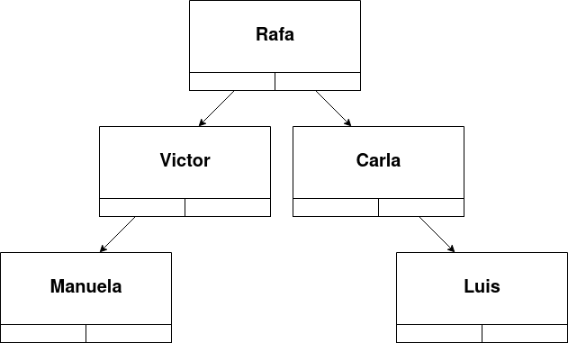
Insertar un elemento
Hay que buscar donde insertar el dato. Puede ser en una posición aleatoria o siguiendo un orden.
Se utiliza un algoritmo recursivo que navega por los niveles del árbol hasta llegar a un nodo donde se pueda insertar.
Ejemplo: se quiere insertar un nodo nuevo con el dato “Ana”

Slide 215
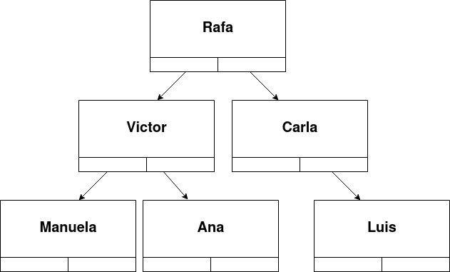
Insertar un elemento (sin ordenar)
Recorremos el árbol hasta encontrar un nodo al que le falte un hijo, y lo insertamos ahí.
1 InsertarDato (Ana)
2 Izquierdo Vacio?
3 ¿Derecho Vacío?
4 InsertarDato (Ana)
5 Izquierdo Vacio?
6 ¿Derecho Vacío?

Slide 216
Insertar un elemento (sin ordenar)
def insertar(self, valor):
nodo_nuevo = Nodo(valor)
# Si el árbol está vacío, el nodo se convierte en la raíz
if self.raiz is None:
self.raiz = nodo_nuevo
# Si no, se llama al método auxiliar recursivo
else:
self._insertar(self.raiz, nodo_nuevo)
def _insertar(self, nodo, nodo_nuevo):
if not nodo.izquierdo:
nodo.izquierdo = nodo_nuevo
elif not nodo.derecho:
nodo.derecho = nodo_nuevo
else: # Elegir donde insertarlo al azar. El nodo ya tiene dos hijos
if random.randint(0,1) == 0:
self._insertar(nodo.izquierdo, nodo_nuevo)
else:
self._insertar(nodo.derecho, nodo_nuevo)

Slide 217
Recorrer el árbol
Para determinadas tareas (buscar, mostrar, etc.) hay que recorrer los nodos de un árbol. Hay tres formas de hacerlo, dependiendo del orden en el que visitamos los nodos:
Pre-orden:
  Visitar la raíz
  Recorrer el subárbol izquierdo en pre-orden
  Recorrer el subárbol derecho en pre-orden
In-orden: izquierdo, raíz, derecho (recorriendo en in-orden)
Post-orden: izquierdo, derecho, raíz (recorriendo en post-orden)
Algoritmo recursivo

Slide 218
Recorrer el árbol (y mostrarlo)
def inorden(self):
self._inorden_recursivo(self.raiz)
print("")
def _inorden_recursivo(self, nodo):
if nodo is not None:
self._inorden_recursivo(nodo.izquierdo)
print(nodo.dato, end=", ")
self._inorden_recursivo(nodo.derecho)
def preorden(self):
self._preorden_recursivo(self.raiz)
print("")
def _preorden_recursivo(self, nodo):
if nodo is not None:
print(nodo.dato, end=", ")
self._preorden_recursivo(nodo.izquierdo)
self._preorden_recursivo(nodo.derecho)
def postorden(self):
self._postorden_recursivo(self.raiz)
print("")
def _postorden_recursivo(self, nodo):
if nodo is not None:
self._postorden_recursivo(nodo.izquierdo)
self._postorden_recursivo(nodo.derecho)
print(nodo.dato, end=", ")

Slide 219
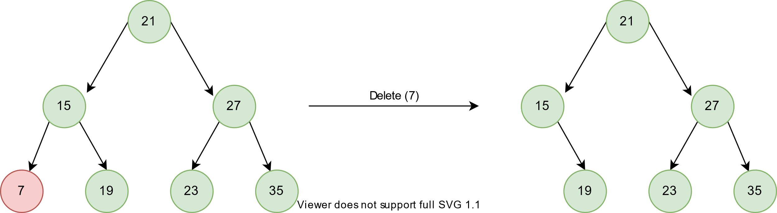
Eliminar un elemento
Para eliminar un nodo en un árbol tenemos que ocuparnos de múltiples posibilidades. Se dan tres casos:
El nodo que se va a eliminar es una hoja
El nodo que se va a eliminar tiene un solo hijo
El nodo que se va a eliminar tiene los dos hijos
Eliminar una hoja: el nodo 7 no tiene hijos, se puede eliminar del árbol sin problemas.

Slide 220
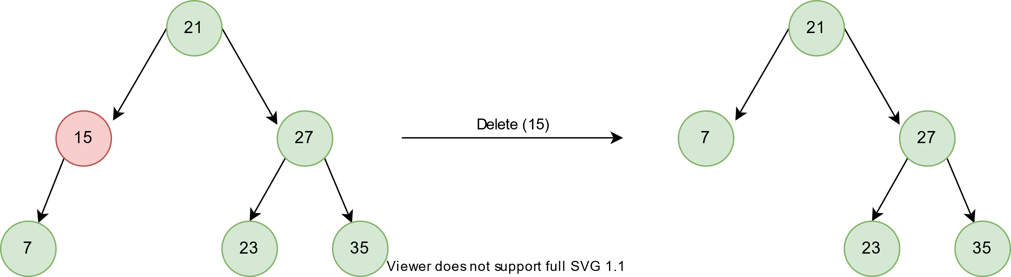
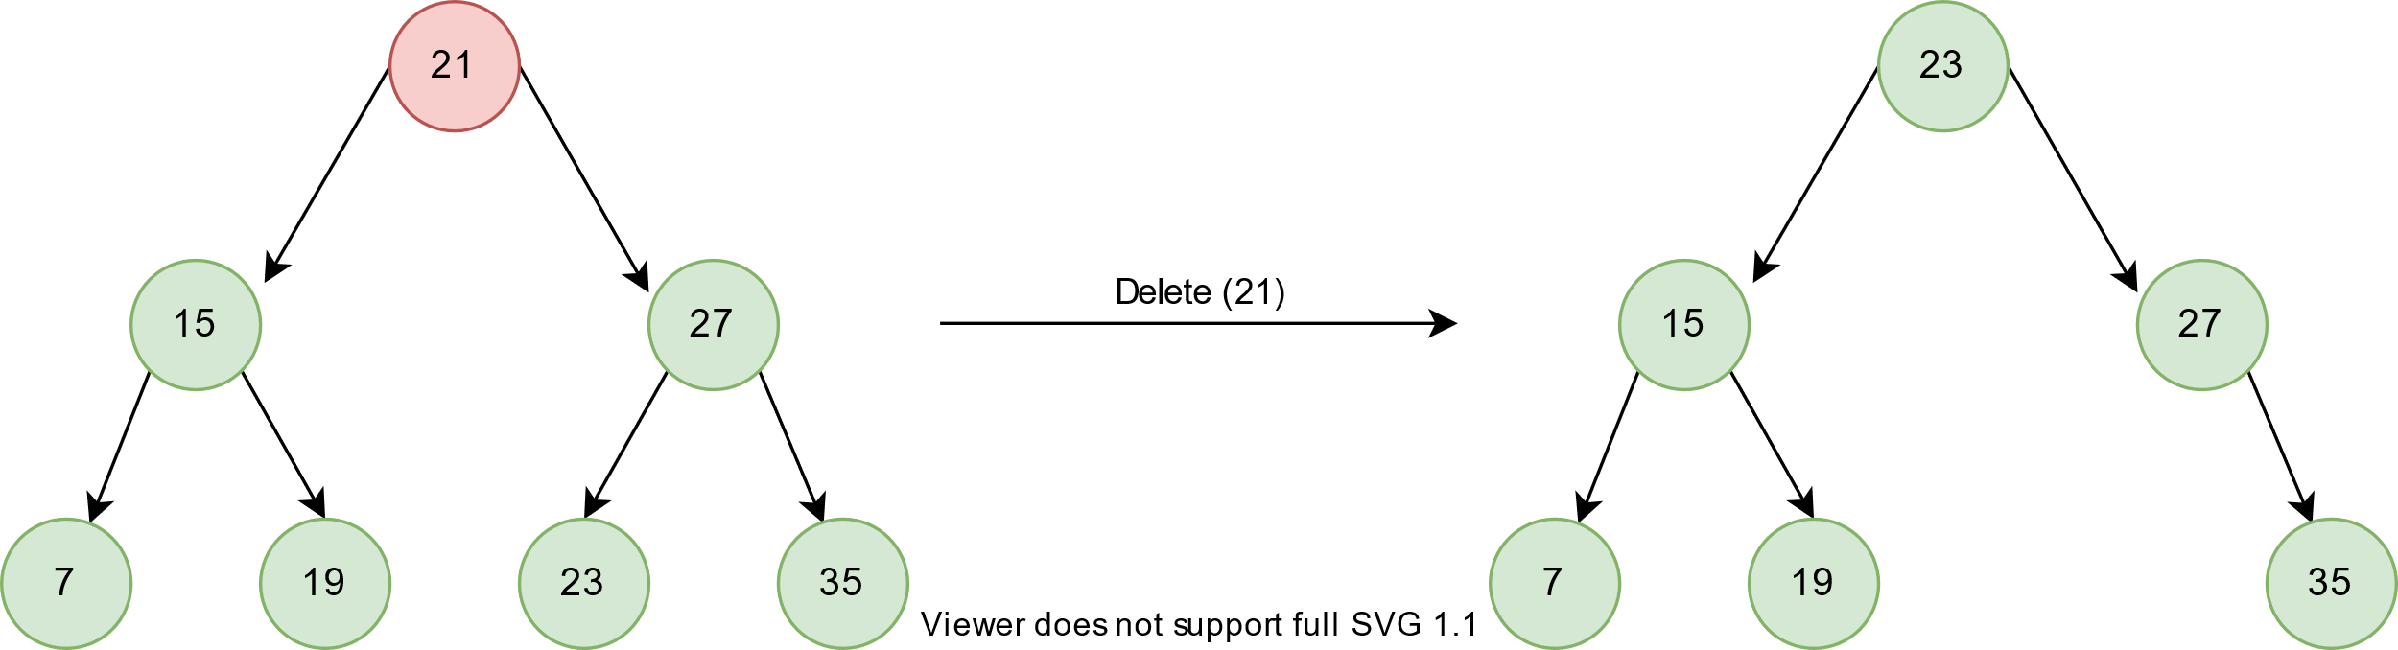
Eliminar un elemento
Eliminar un nodo con un solo hijo: el nodo 15 tiene un hijo 7; reemplazamos 15 por el subárbol de 7.
Eliminar un nodo con dos hijos: el nodo 21 tiene dos hijos: 15 y 27. Encontramos el elemento más pequeño en el subárbol derecho (23) y reemplazamos el 21, y luego llamamos a la recursividad para eliminar 23 del subárbol derecho.

Slide 221
Eliminar un elemento
def eliminar(self, valor):
self.raiz = self._eliminar(self.raiz, valor)
def _eliminar(self, nodo, valor):
if nodo is None:
return nodo
if valor < nodo.dato:
nodo.izquierdo = self._eliminar(nodo.izquierdo, valor)
elif valor > nodo.dato:
nodo.derecho = self._eliminar(nodo.derecho, valor)
else:
if nodo.izquierdo is None:
return nodo.derecho
elif nodo.derecho is None:
return nodo.izquierdo
nodo.dato = self._encontrar_min(nodo.derecho).dato
nodo.derecho = self._eliminar(nodo.derecho, nodo.dato)
return nodo
def _encontrar_min(self, nodo):
while nodo.izquierdo is not None:
nodo = nodo.izquierdo
return nodo

Slide 222
Calcular altura y tamaño
La altura de un árbol o subárbol se puede calcular como la altura máxima de entre sus hijos (sus subárboles) más 1.
El tamaño de un árbol o subárbol es el número total de nodos, o lo que es lo mismo: si nos ubicamos en la raíz, el tamaño será la suma de los tamaños de cada hijo más 1.
Árbol
Altura: 3 => max(1,2) +1
Tamaño: 5 => 1 + 3 + 1
Subárbol
Altura: 1
Tamaño: 1
Subárbol
Altura: 2
Tamaño: 3

Slide 223
Calcular altura y tamaño
def altura(self):
return self._altura(self.raiz)
def _altura(self, nodo):
if nodo is None:
return 0
altura_izquierda = self._altura(nodo.izquierdo)
altura_derecha = self._altura(nodo.derecho)
return max(altura_izquierda, altura_derecha) + 1
def tamano(self):
return self._tamano(self.raiz)
def _tamano(self, nodo):
if nodo is None:
return 0
return self._tamano(nodo.izquierdo) + self._tamano(nodo.derecho) + 1

Slide 224
Probando el árbol binario
Crea una instancia de ArbolBinario que acabamos de definir
Inserta el número 5
Inserta el número 3
Inserta el número 7
Inserta el número 4
Inserta el número 6
Inserta el número 1
Elimina el valor 7
Elimina el valor 5
Muestra el árbol tras cada operación para ver su estado
Muestra el tamaño y la altura del árbol

Slide 225
Probando el árbol binario
# Probando el arbol binario
miarbol = ArbolBinario()
miarbol.insertar(5)
miarbol.inorden()
miarbol.insertar(3)
miarbol.inorden()
miarbol.insertar(7)
miarbol.inorden()
miarbol.insertar(4)
miarbol.inorden()
miarbol.insertar(6)
miarbol.inorden()
miarbol.insertar(1)
miarbol.inorden()
miarbol.eliminar(7)
miarbol.inorden()
miarbol.eliminar(5)
miarbol.inorden()
print("Tamaño:", miarbol.tamano())
print("Altura:", miarbol.altura())
print("Imprimiendo árbol inorden: ")
miarbol.inorden()
print("Imprimiendo árbol preorden: ")
miarbol.preorden()

Slide 226
Ejercicio 7
Queremos crear una filmoteca donde cada película tiene un título, un género, un año de estreno y una calificación.
Para facilitar su gestión, vamos a almacenarla como un árbol binario, que nos permita encontrar rápidamente las películas por título.
Para ello, vamos a definir una clase Pelicula que almacene sus datos, y una clase Filmoteca que herede de ArbolBinario y permita las operaciones de: inserción de películas, la búsqueda por título (que retorna el objeto película), y visualización de la BBDD completa.
El criterio de ordenación del árbol será el título de la película, de forma que las películas con títulos alfabéticamente menores se sitúen en la rama izquierda y las películas con títulos alfabéticamente mayores se sitúen en la rama derecha.

